Slide 1
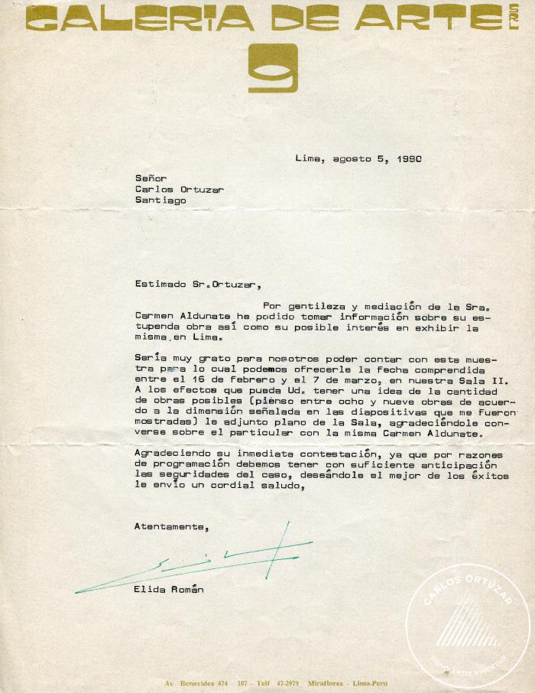
Carta de Elida Román a Carlos Ortúzar (1-10001)

Slide 2
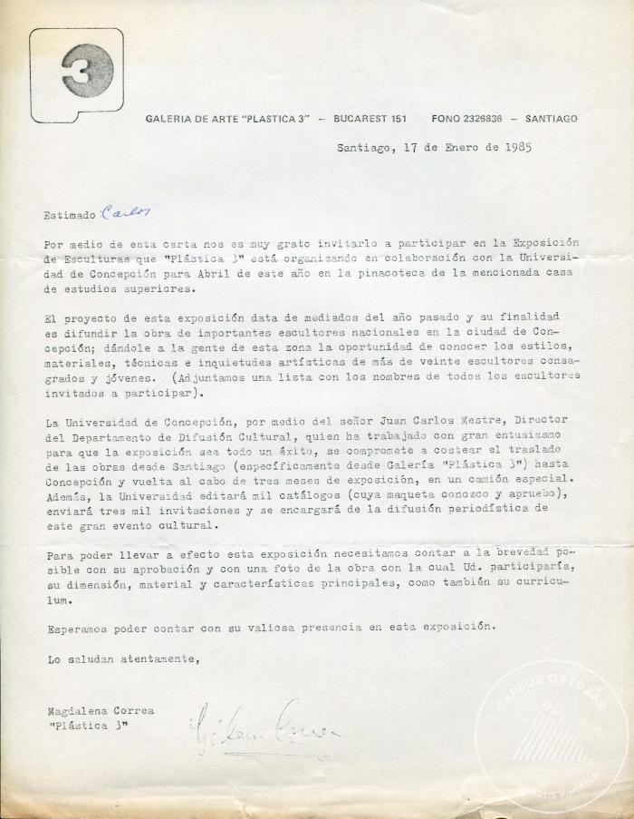
Carta de Magdalena Correa a Carlos Ortúzar (1-10002)

Slide 3
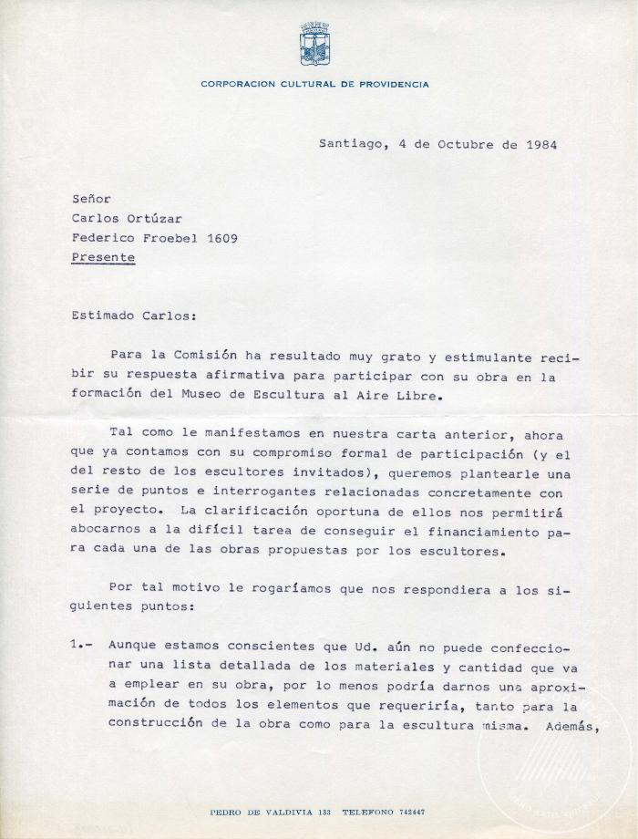
Carta de Germán Domínguez y Federico Assler a Carlos Ortúzar (1-10003)

Slide 4
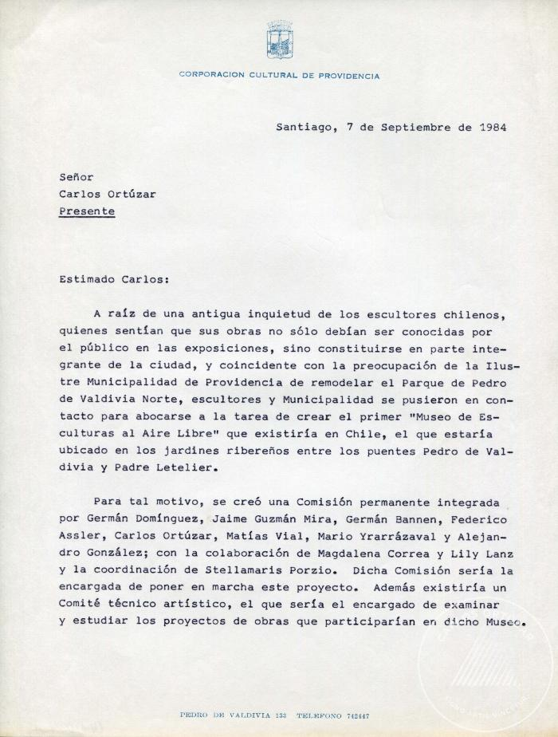
Carta de German Domínguez y Federico Assler a Carlos Ortúzar (1-10004)

Slide 5
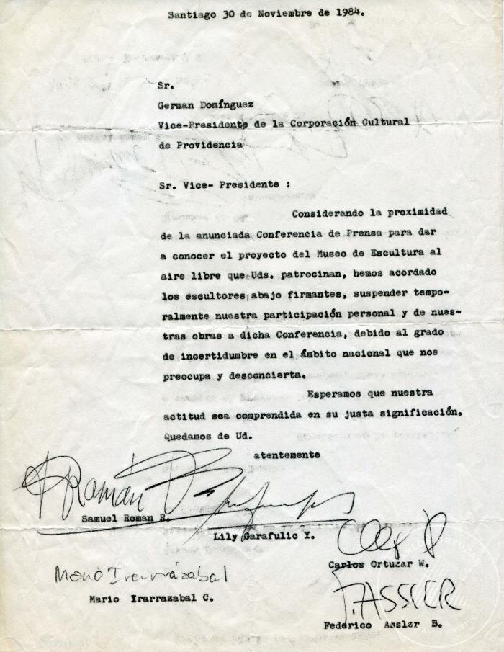
Carta a Germán Domínguez (1-10005)

Slide 6
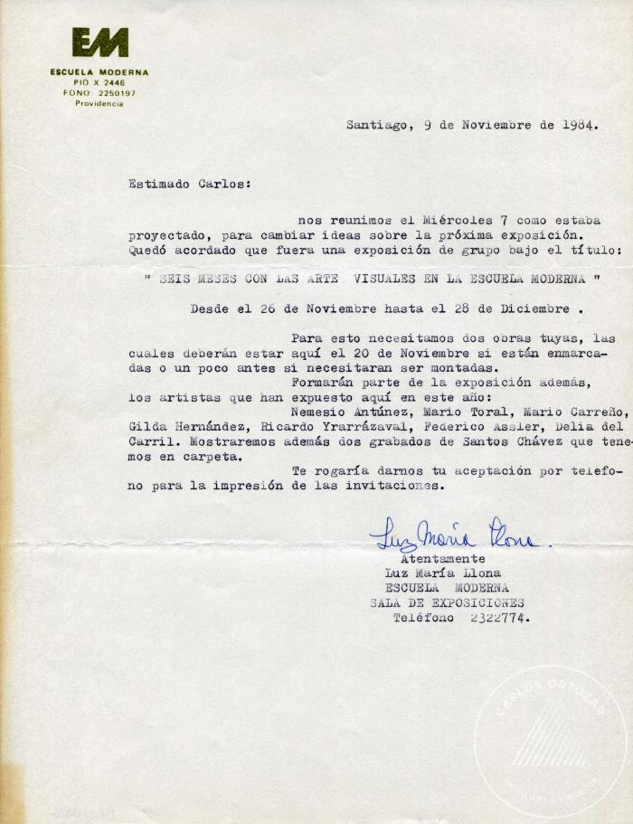
Carta de Luz María Llona a Carlos Ortúzar (1-10006)

Slide 7
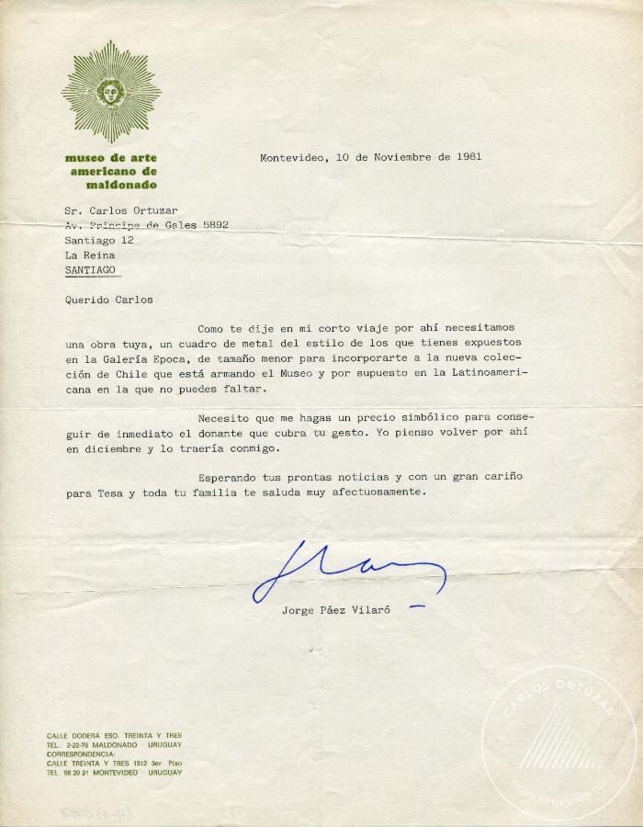
Carta de Jorge Páez a Carlos Ortúzar (1-10007)

Slide 8
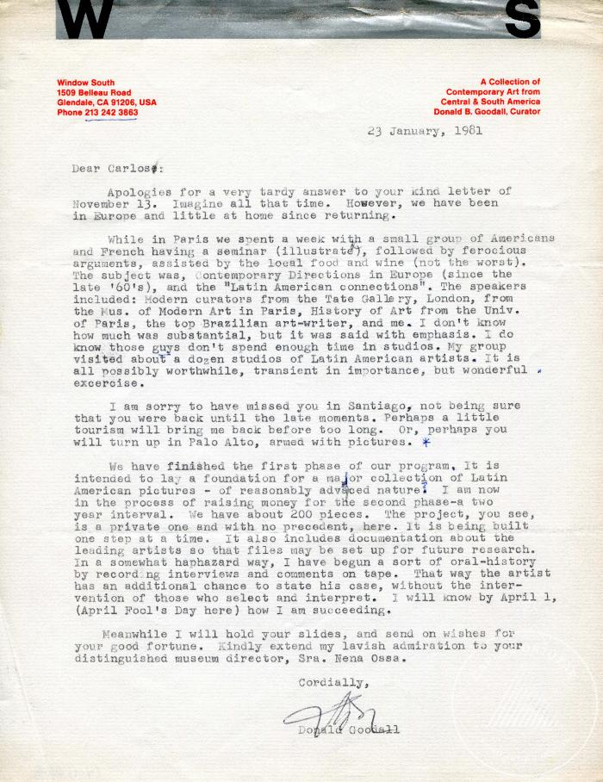
Carta de Donald Goodall a Carlos Ortúzar (1-10008)

Slide 9
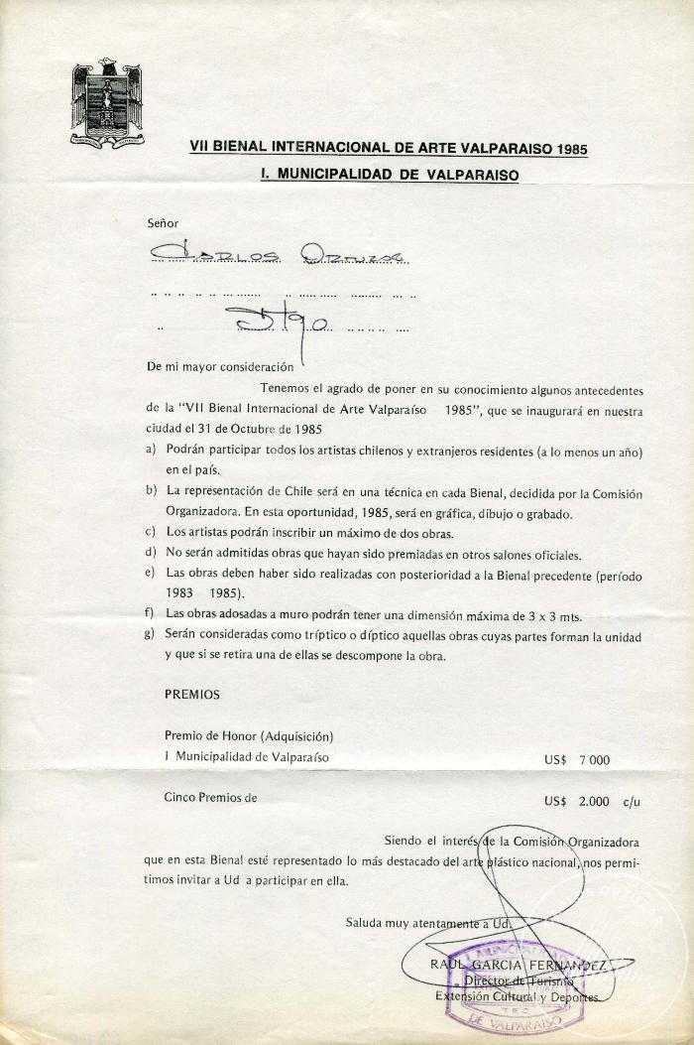
Carta de Raúl García a Carlos Ortúzar (1-10009)

Slide 10
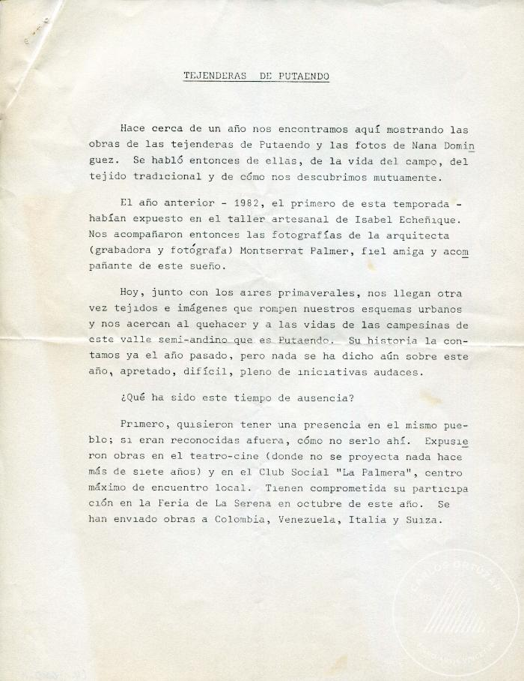
Tejenderas de Putaendo (1-10010)

Slide 11
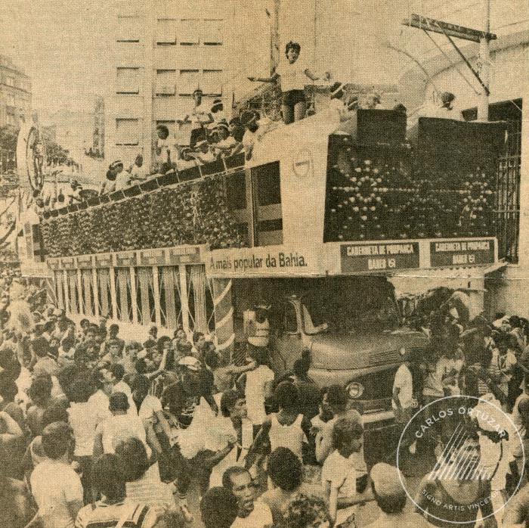
Caderneta de poupança. Recorte de prensa (1-10011)

Slide 12
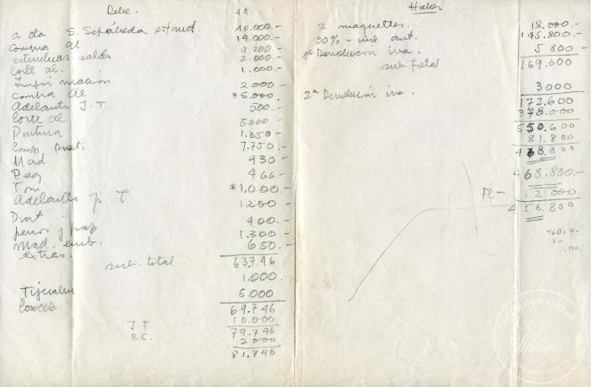
Calculo ingresos y egresos (1-10012)

Slide 13
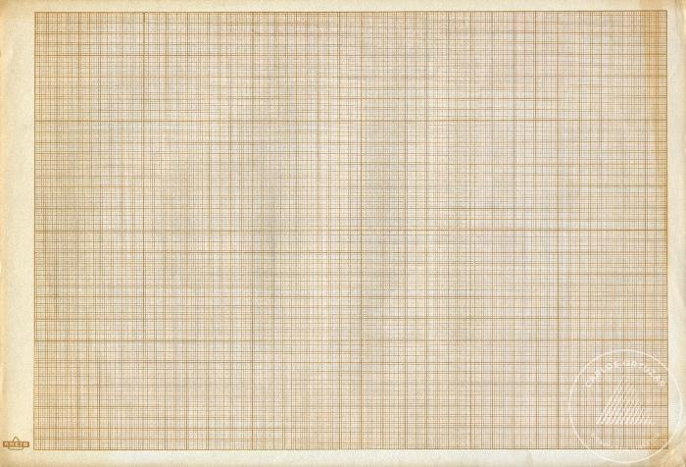
Hoja papel milimetrado (1-10013)

Slide 14
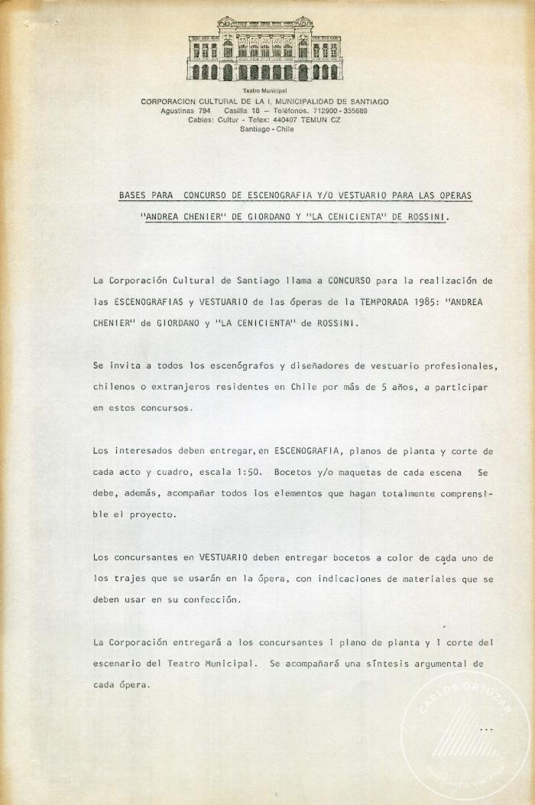
Bases para Concurso de escenografía y/o vestuario para las operas "Andrea Chenier" de Giordano y "La Cenicienta" de Rossini (1-10014)

Slide 15
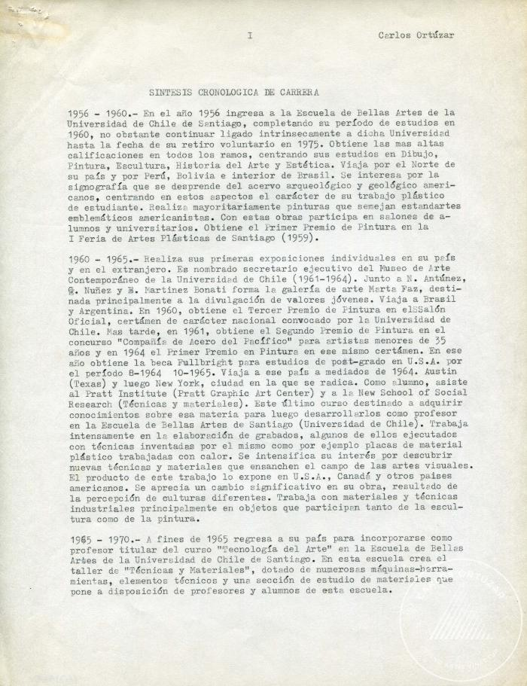
Síntesis Cronológica de carrera (2-10001)

Slide 16
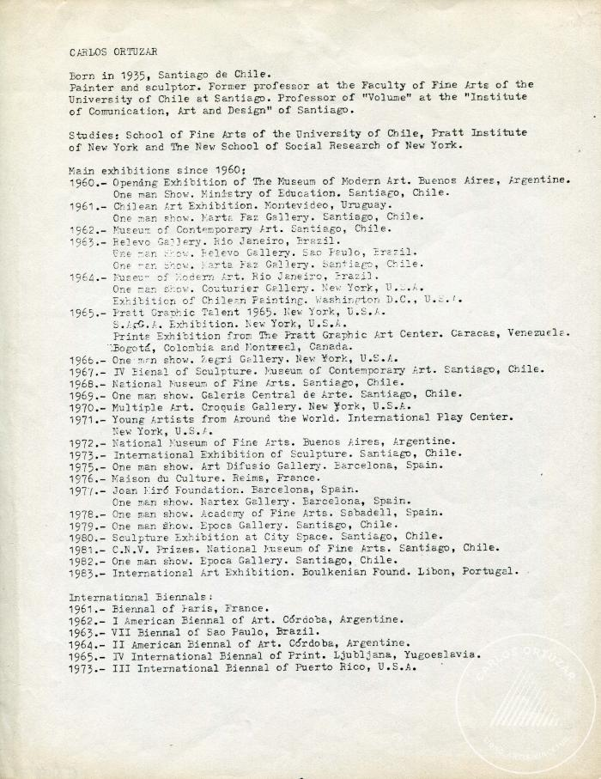
Cronología de carrera 1960-1981 (2-10002)

Slide 17
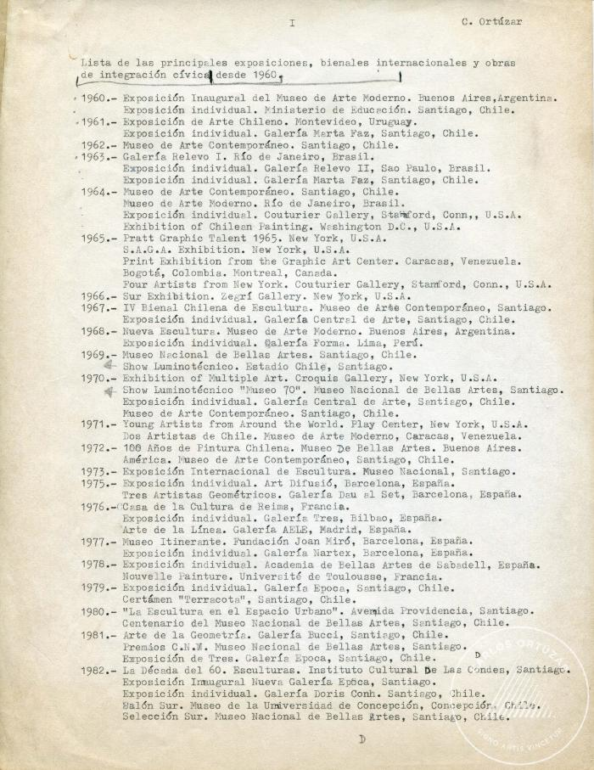
Lista de las principales exposiciones, bienales internacionales y obras de integración cívica desde 1960. Borrador (2-10003)

Slide 18
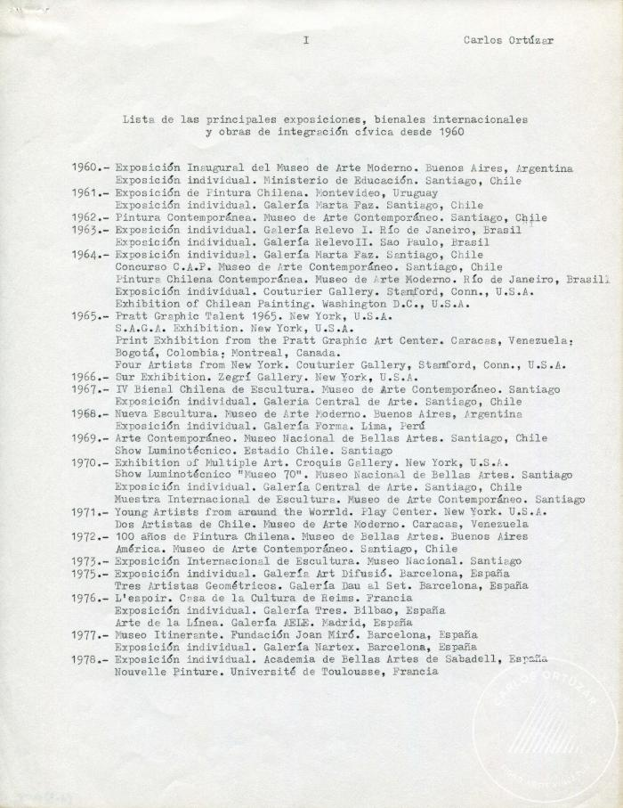
Lista de las principales exposiciones, bienales internacionales y obras de integración cívica desde 1960 (2-10004)

Slide 19
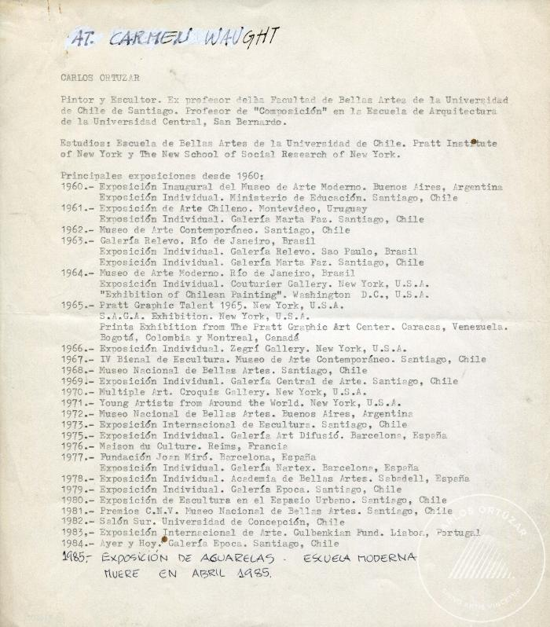
Carlos Ortúzar. Síntesis de carrera 1960-1989 (2-10005)

Slide 20
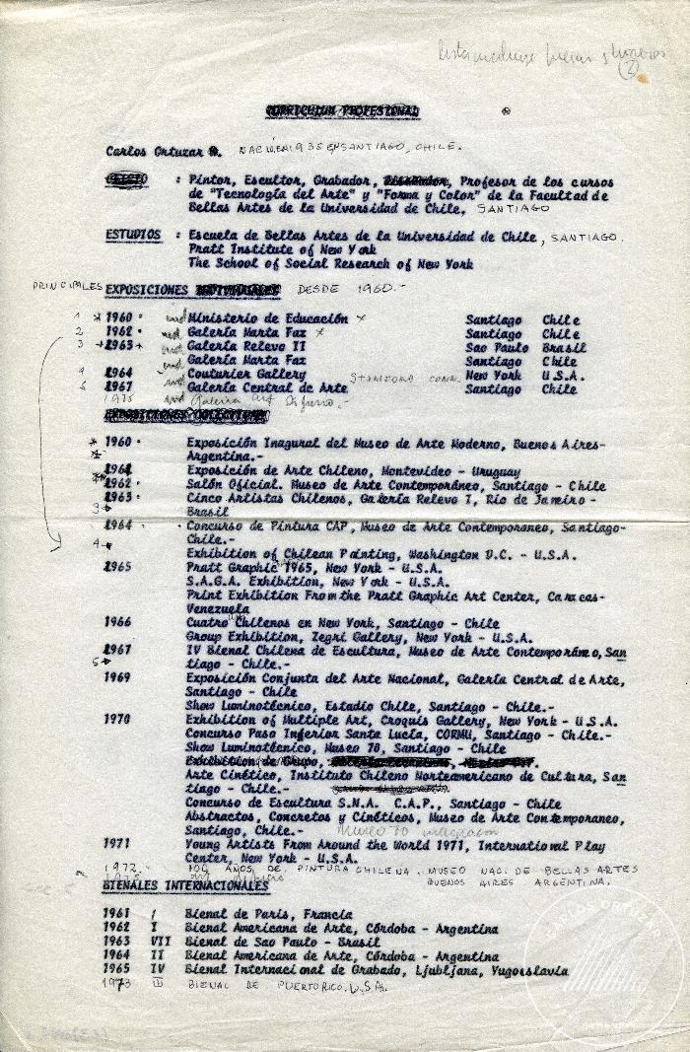
Curriculum Profesional (2-10006)

Slide 21
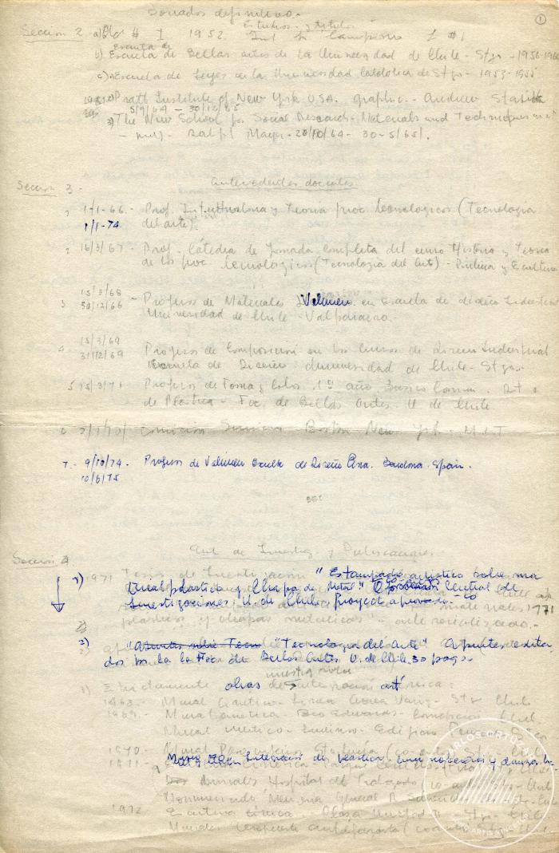
Borrador definitivo de síntesis de carrera (2-10007)

Slide 22
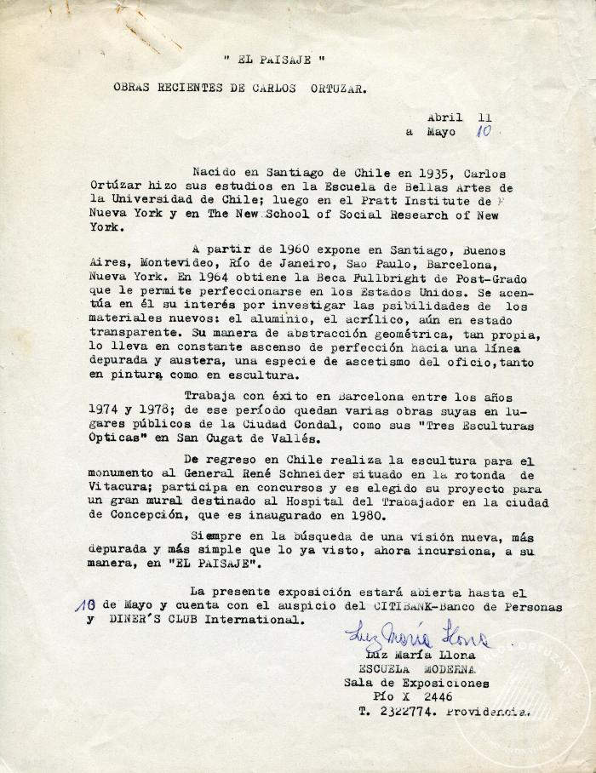
El paisaje. Obras recientes de Carlos Ortúzar (2-10008)

Slide 23
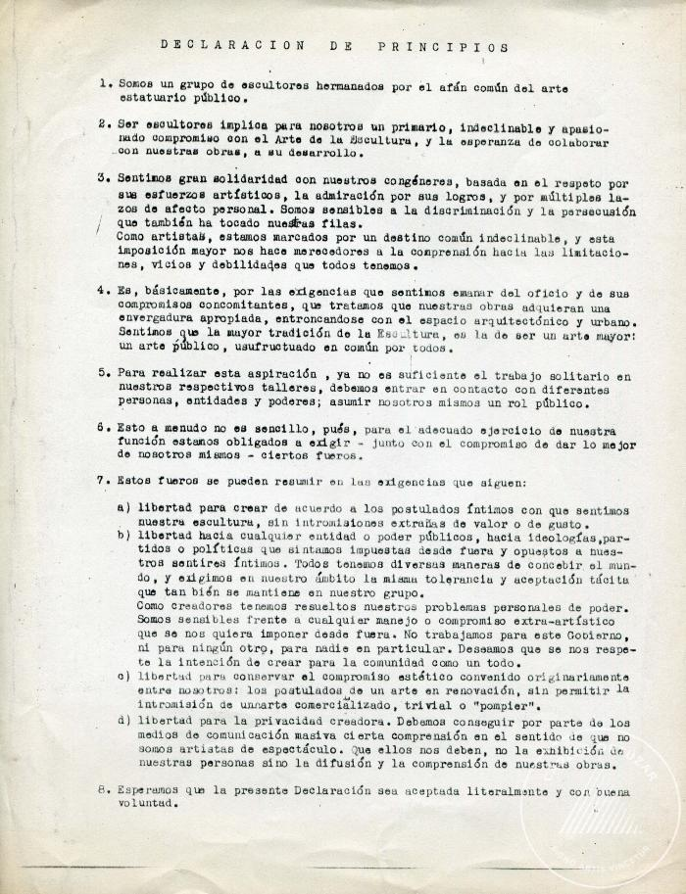
Declaración de principios (2-10009)

Slide 24
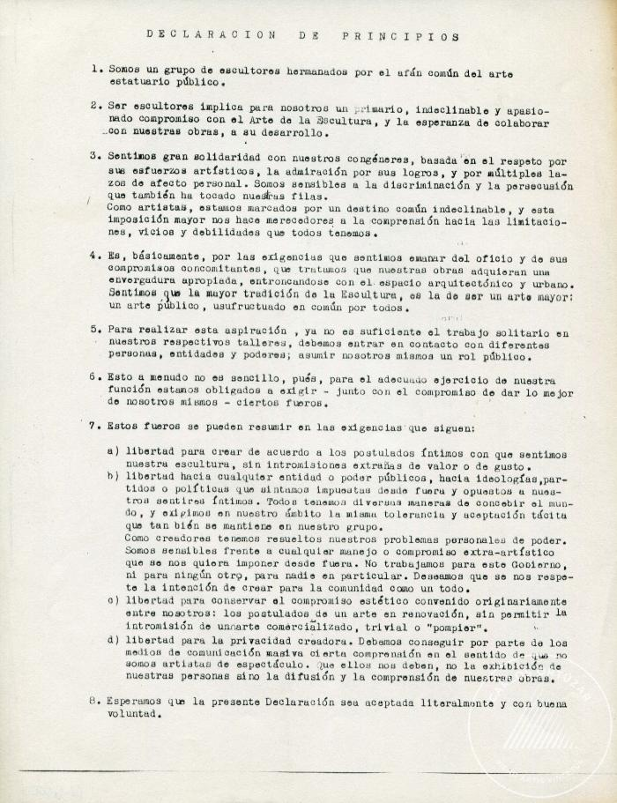
Declaración de principios (2-10010)

Slide 25
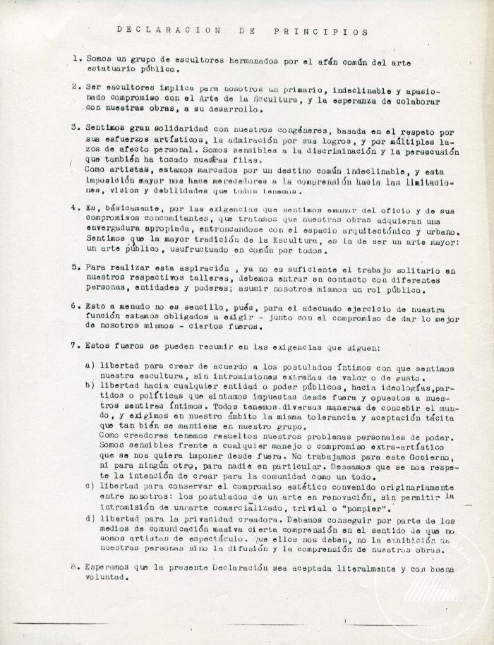
Declaración de principios (2-10011)

Slide 26
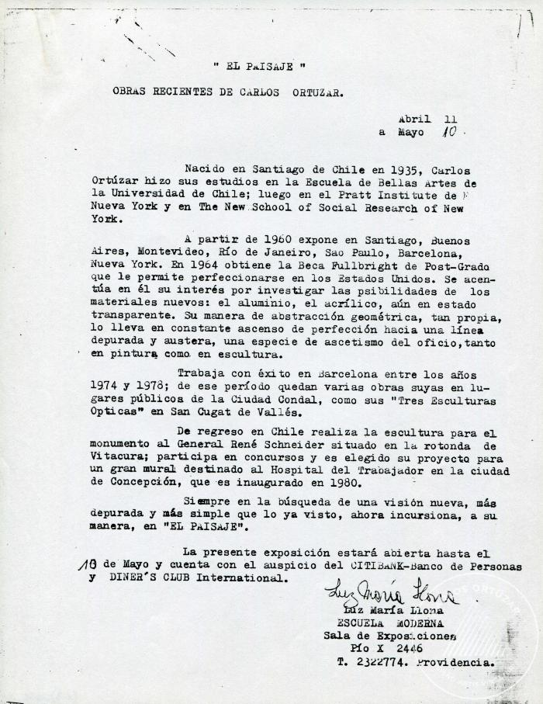
El paisaje. Obras recientes de Carlos Ortúzar (2-10012)

Slide 27
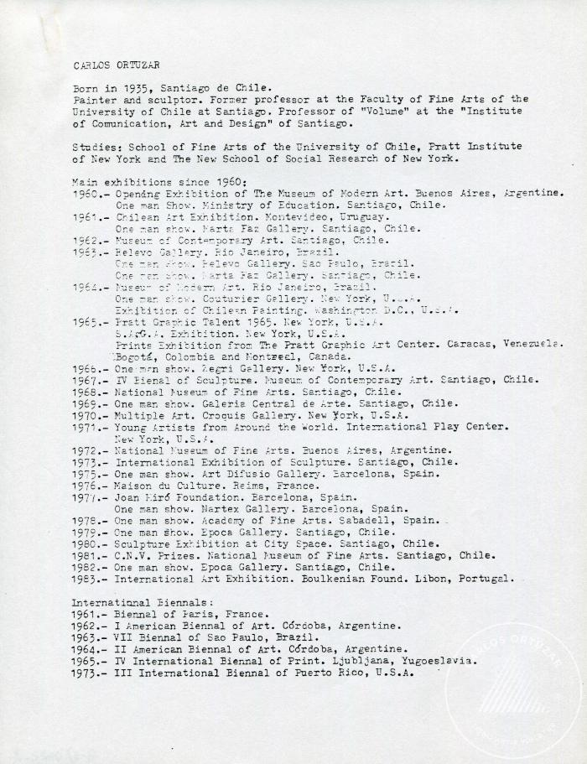
Carlos Ortúzar. Síntesis cronológica de carrera 1960-1981 (2-10013)

Slide 28
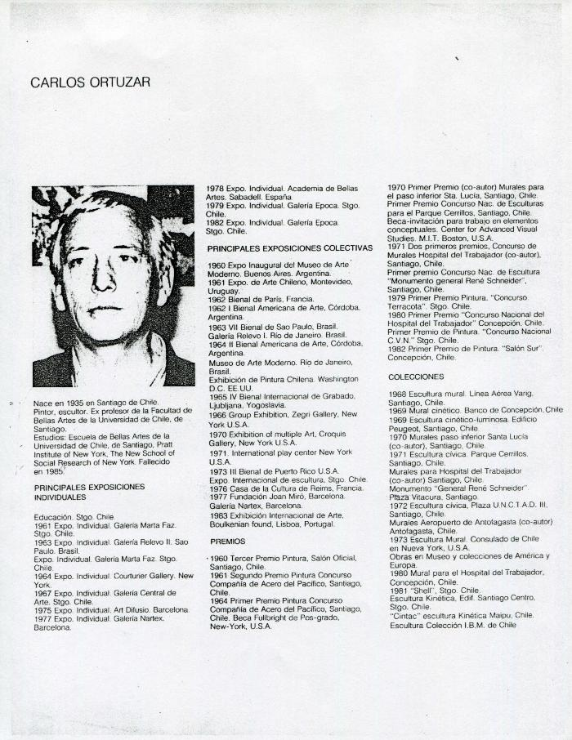
Carlos Ortúzar. Síntesis cronológica de carrera 1961-1981 (2-10014)

Slide 29
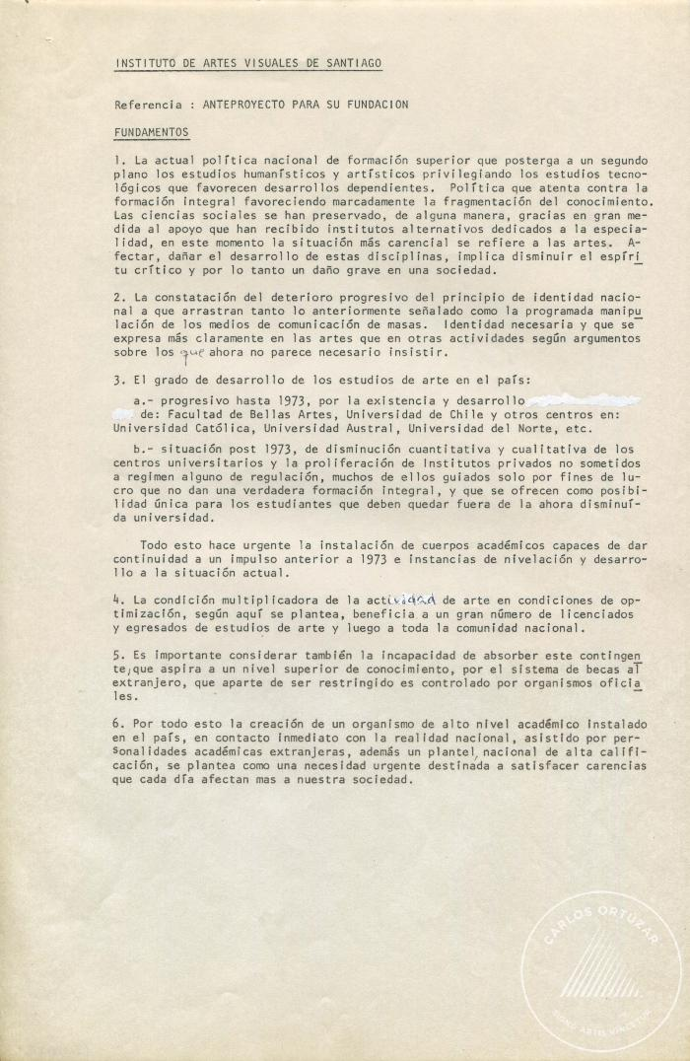
Instituto de Artes Visuales de Santiago. Programa (3-10001)

Slide 30
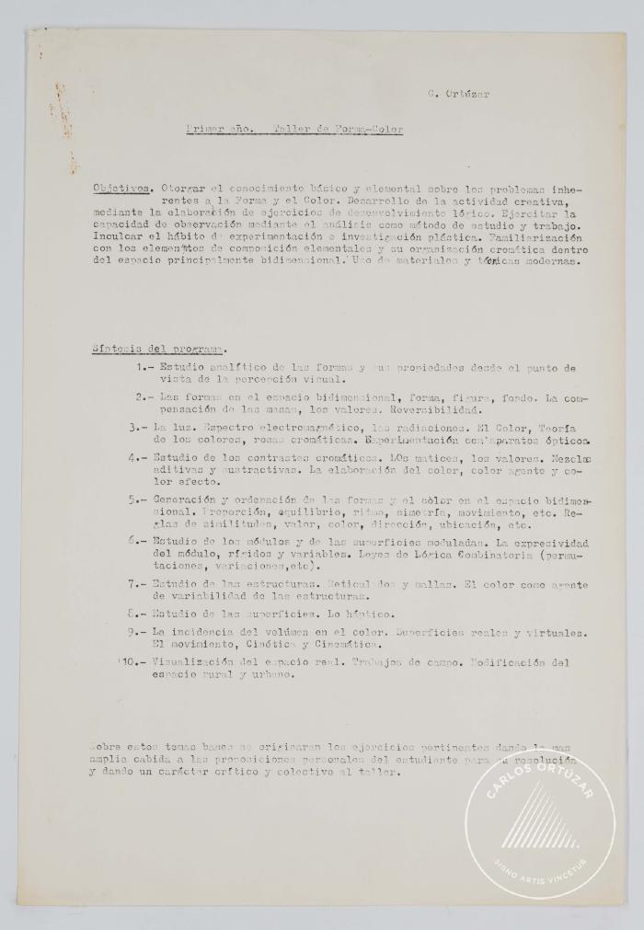
Primer Año. Taller forma-color (3-10002)

Slide 31
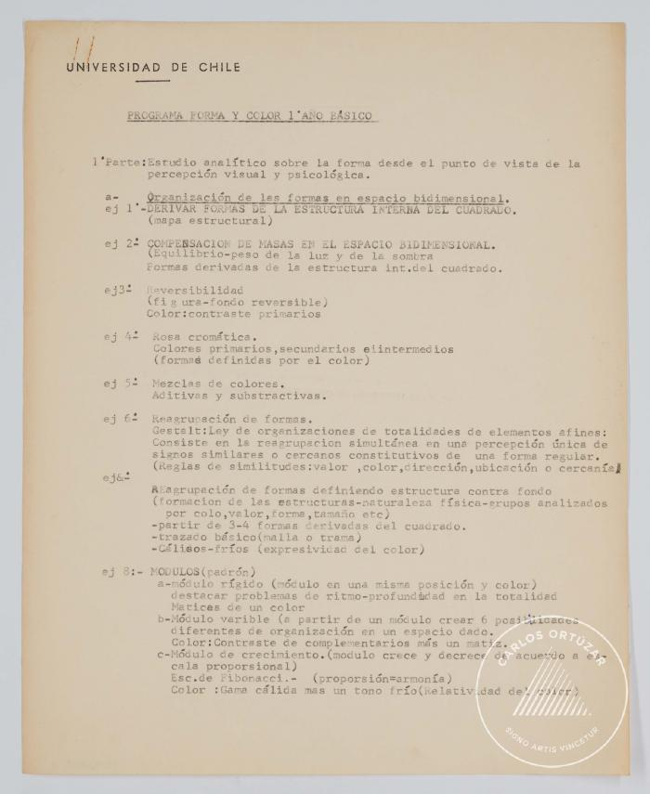
Programa forma y color 1 año básico (3-10003)

Slide 32
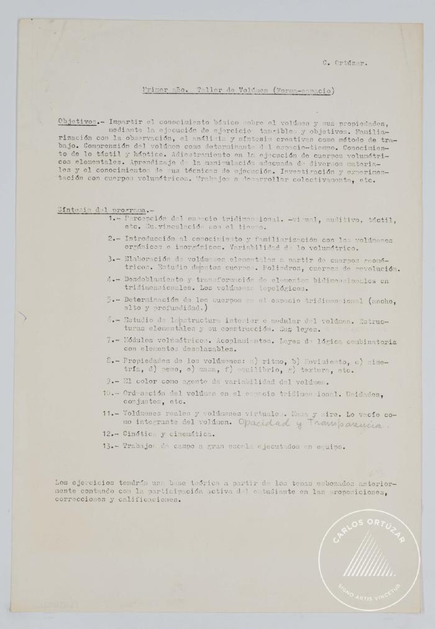
Primer año. Taller volumen (forma-espacio) (3-10003-1)

Slide 33
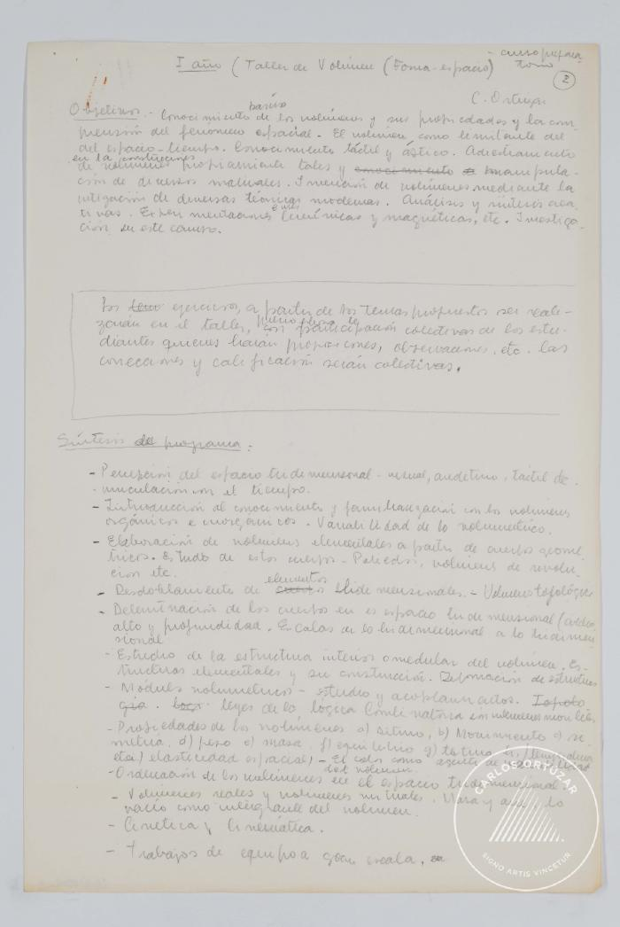
I año. Taller de Volumen (forma-espacio) (3-10003-2)

Slide 34
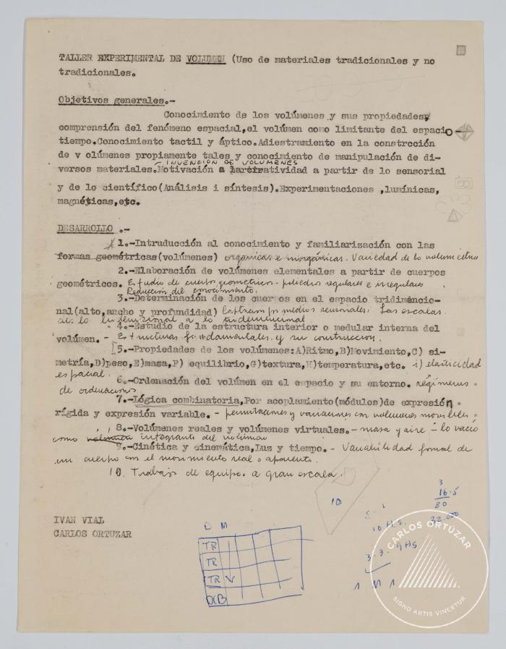
Taller experimentación de Volumen (uso de materiales tradicionales y no tradicionales) (3-10003-3)

Slide 35
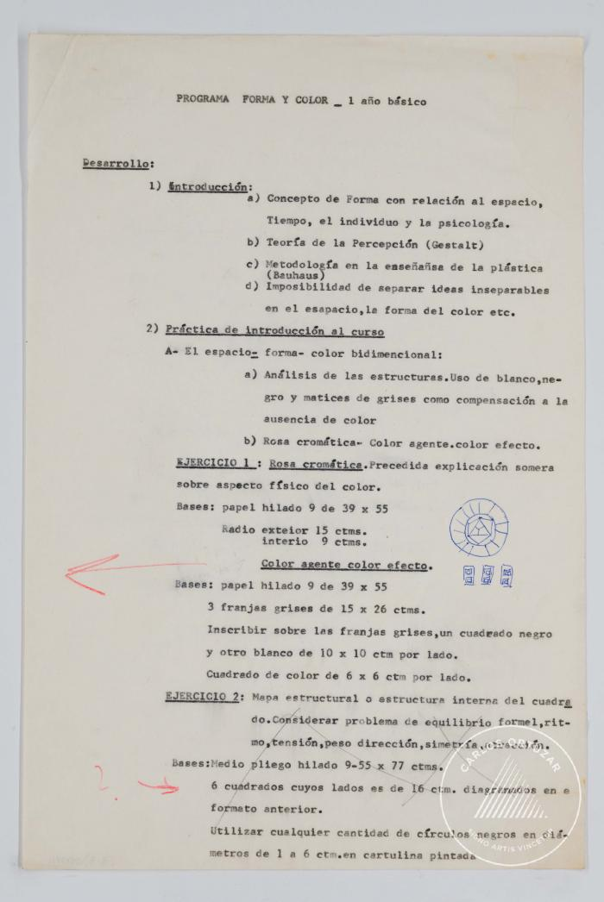
Programa Forma y color 1 año básico (3-10004)

Slide 36
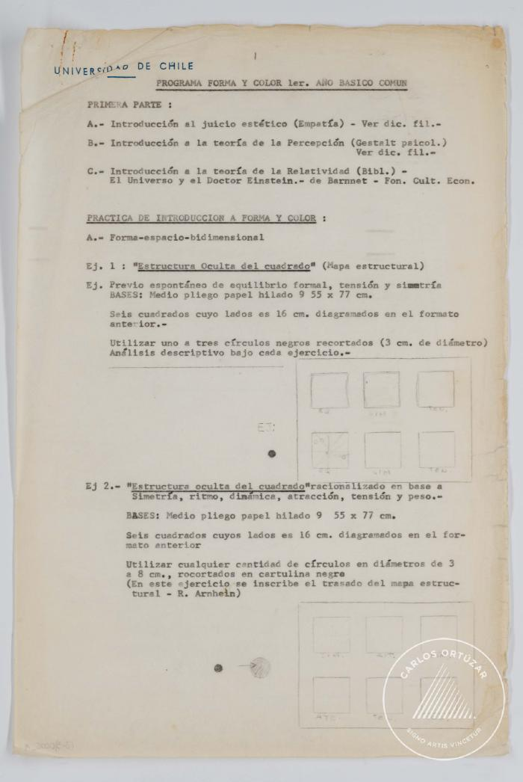
Programa forma y color 1er. año básico común (3-10005)

Slide 37
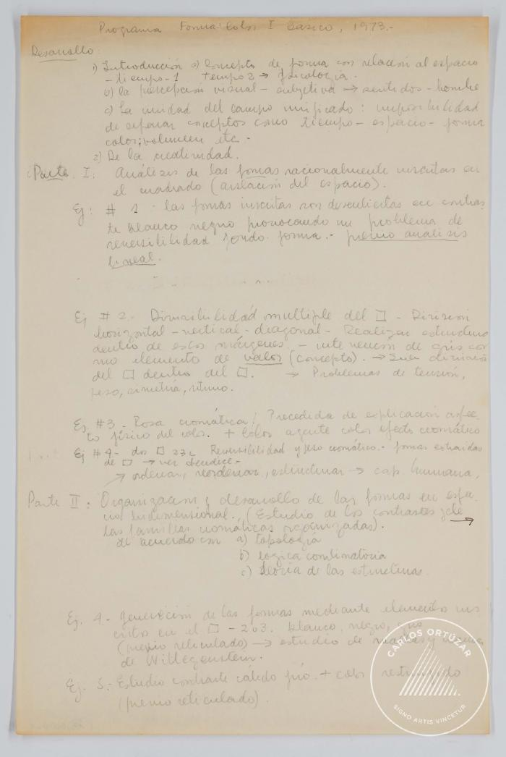
Programa forma color I básico 1973 (3-10006)

Slide 38
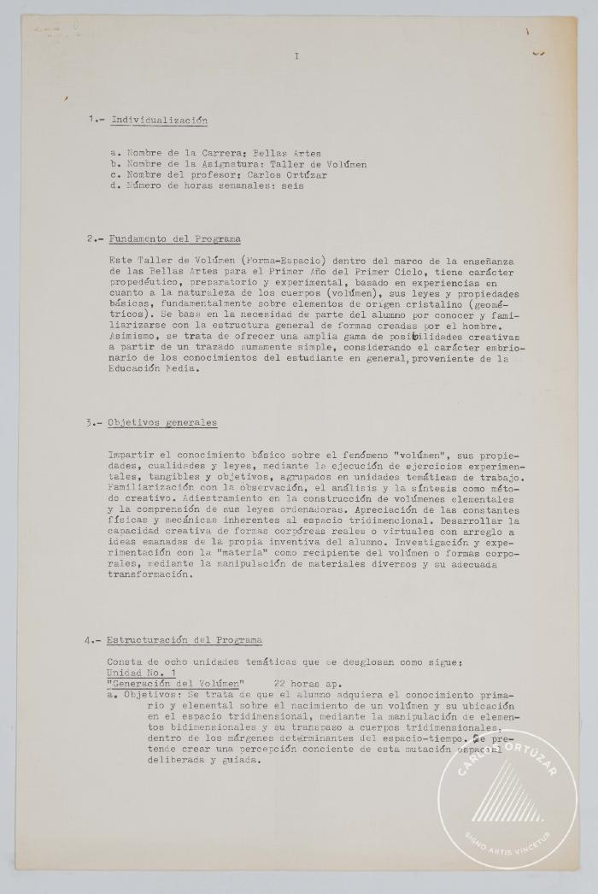
Taller de volumen. Programa (3-10007)

Slide 39
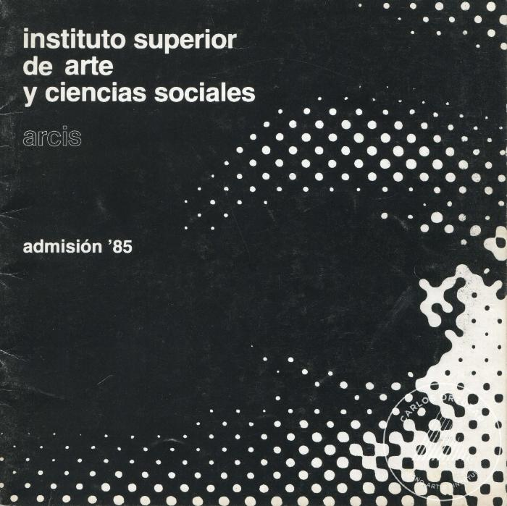
Carreras del Instituto superior de arte y ciencias sociales. Arcis. 1985 (3-10008)

Slide 40
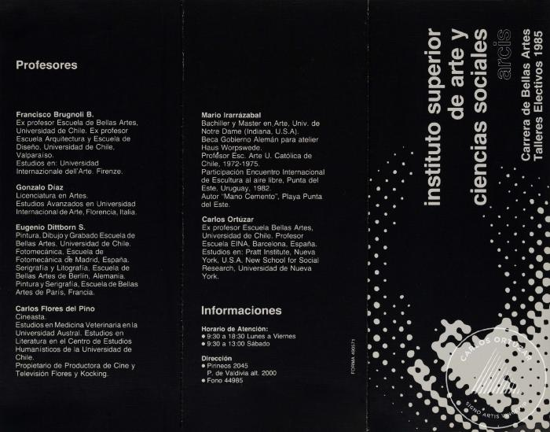
Instituto superior de arte y ciencias sociales. Carrera de Bellas Artes. Talleres Electivos (3-10009)

Slide 41
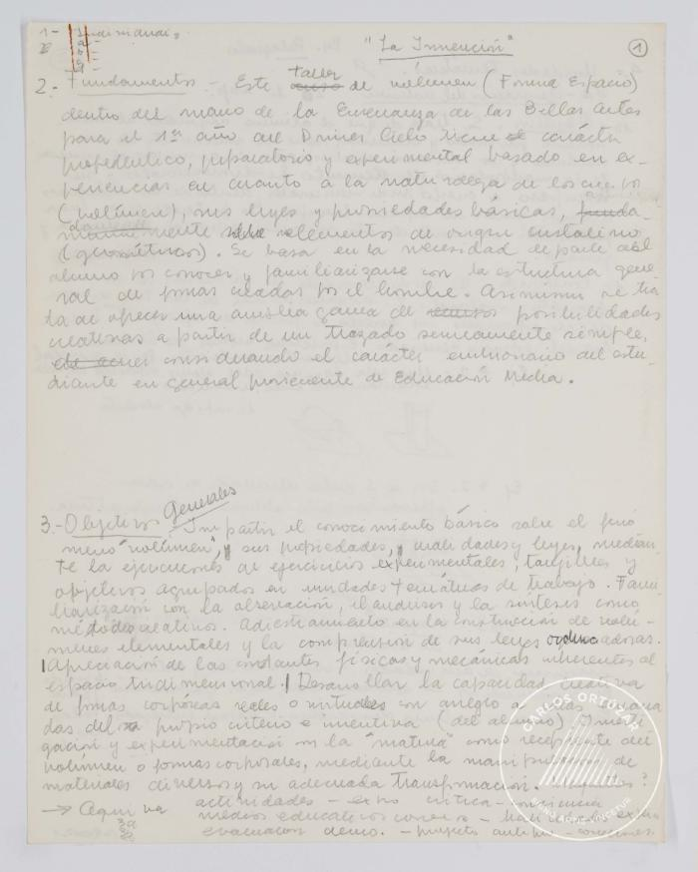
Taller de volumen (3-10010)

Slide 42
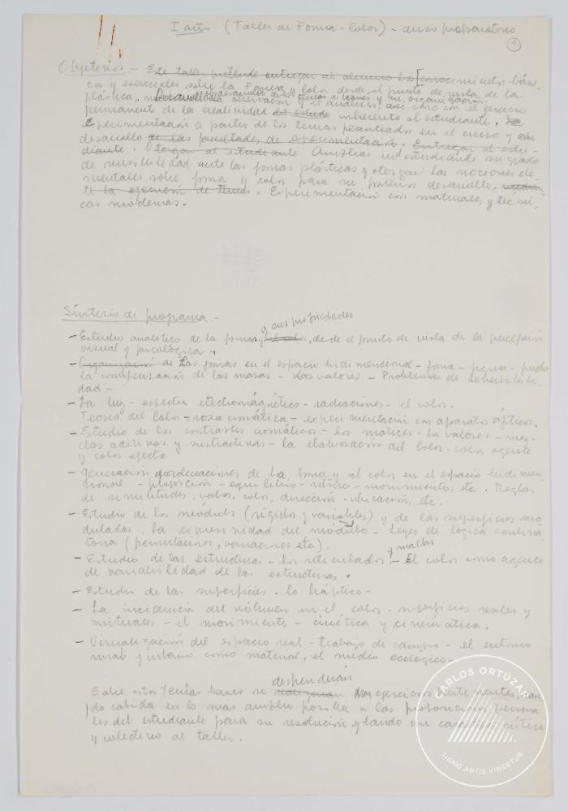
Taller forma y color. Curso preparatorio (3-10011)

Slide 43
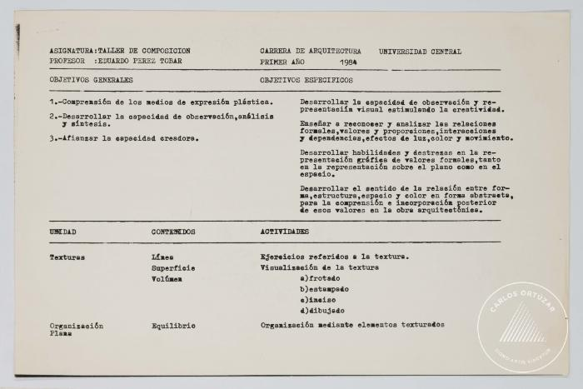
Taller de composición. Carrera de Arquitectura. Universidad Central. 1984 (3-10012)

Slide 44
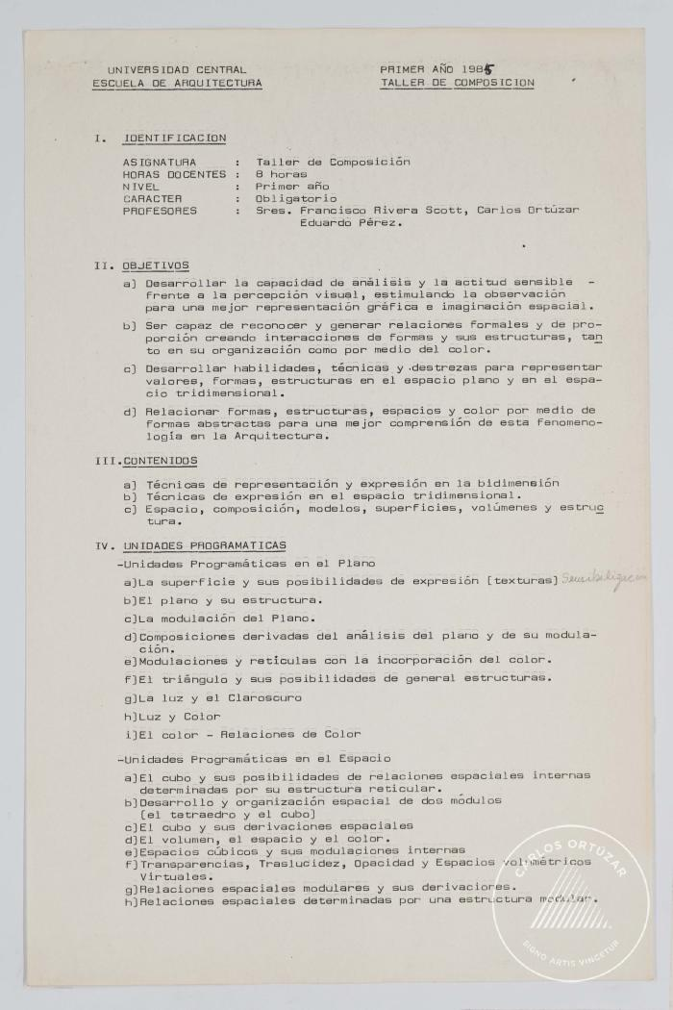
Taller de composición. Escuela de Arquitectura. Universidad Central. 1985 (3-10013)

Slide 45
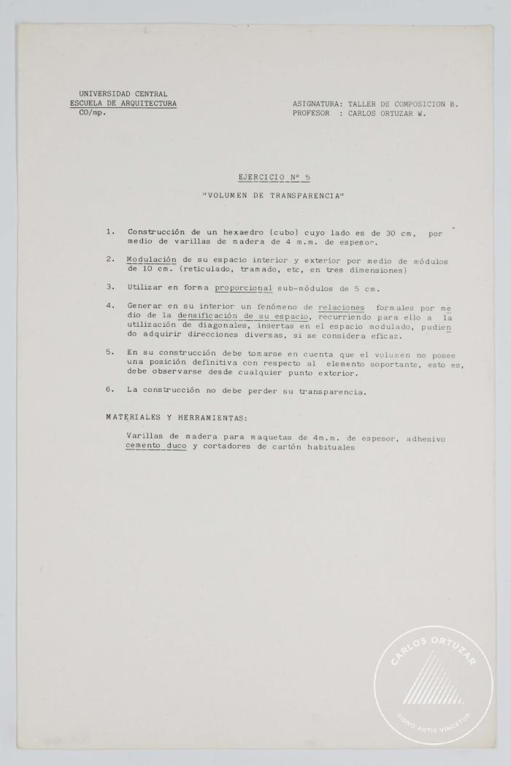
Taller de composición. Ejercicio nº 5. Volumen de transparencia. (3-10014)

Slide 46
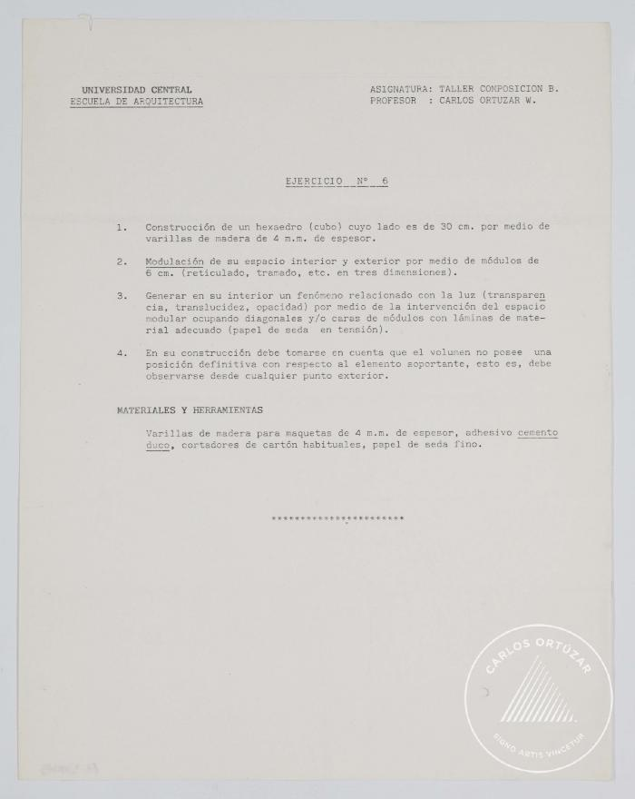
Taller de composición. Ejercicio nº 6 (3-10015)

Slide 47
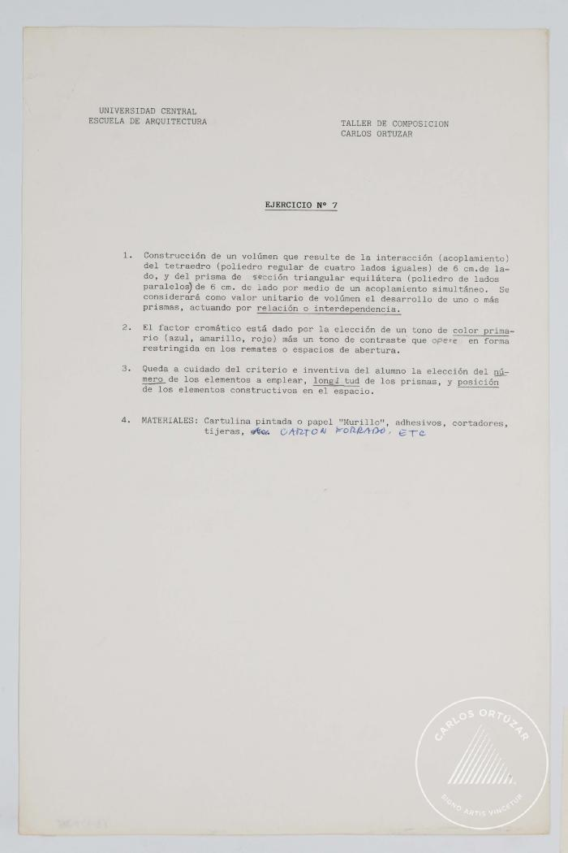
Taller de composición. Ejercicio nº 7 (3-10016)

Slide 48
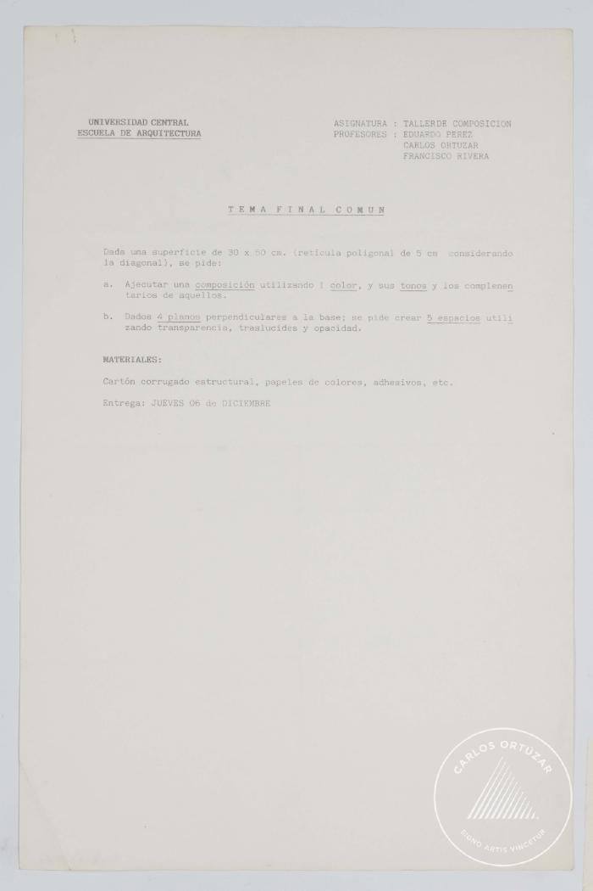
Taller de composición. Tema final común (3-10017)

Slide 49
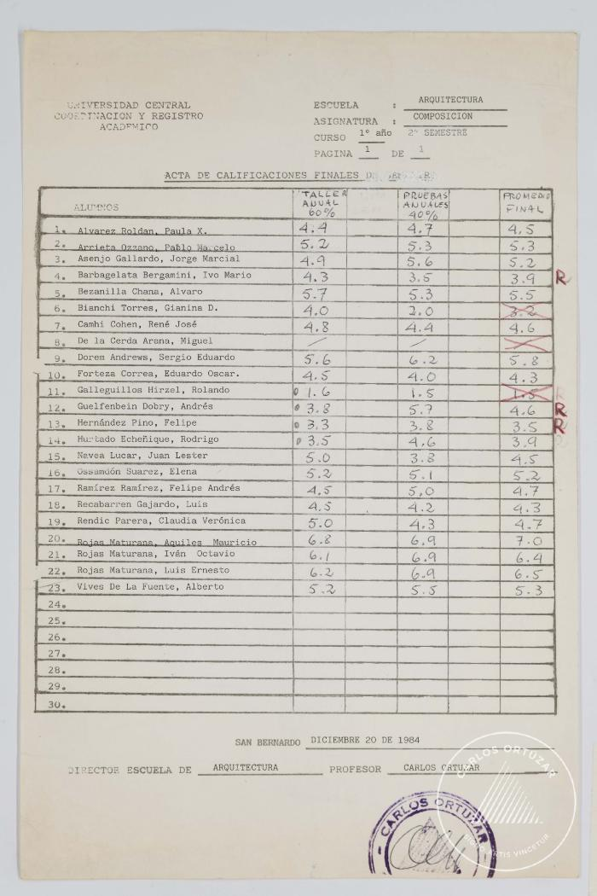
Acta de calificaciones finales de semestre (3-10018)

Slide 50
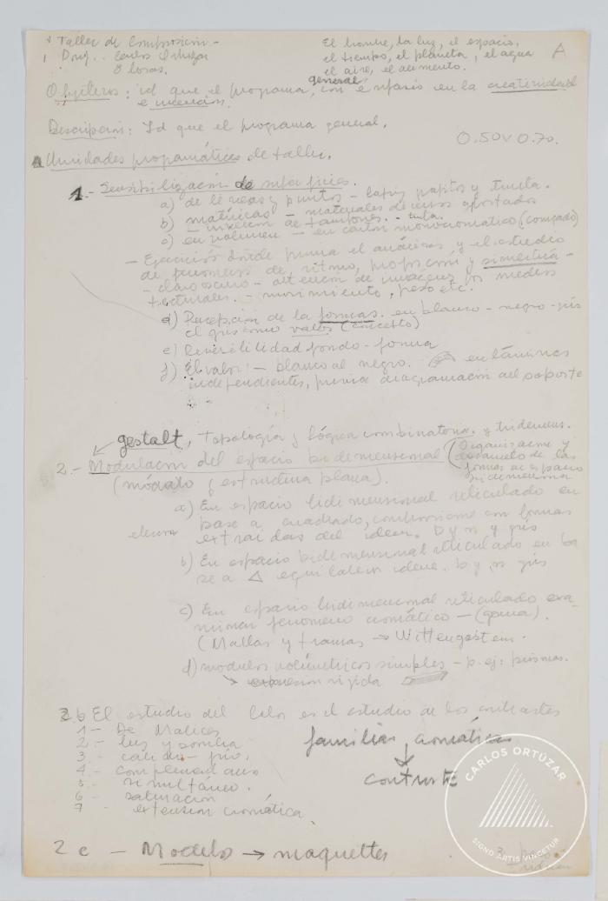
Taller de composición (3-10019)

Slide 51

Taller de composición. Borrador de programa flexible adaptable al estudiante (3-10020)

Slide 52

Taller composición. Desarrollo real (3-10021)

Slide 53

Planes y programas. Carrera: Arquitectura (3-10022)

Slide 54

Tema final común (3-10023)

Slide 55

Taller de composición. Ejercicio nº 5 "Volumen de transparencia" (3-10024)

Slide 56

Taller de composición. Ejercicio nº 6 (3-10025)

Slide 57

Taller de composición. Ejercicio nº 7 (3-10026)

Slide 58

Transcripción o traducción de parte del libro El arte del color de Johannes Itten (3-20001)

Slide 59

Transcripción o traducción de partes del libro El arte del Color de Johannes Itten (3-20002)

Slide 60

Transcripción o traducción de partes del libro el Arte del Color de Johannes Itten (3-20003)

Slide 61

Algunas observaciones sobre arte y percepción visual de Rudolf Arnheim (3-20004)

Slide 62

Sobre el equilibrio. Otras consideraciones (Clase nª2) (3-20005)

Slide 63

Ejercicio de color de profundidad real y profundidad virtual (3-30001)

Slide 64

Ejercicios de composición (3-30002)

Slide 65

Introducción a color (sic) (3-30003)

Slide 66

Desarrollo real. Parte I y Parte II (3-30004)

Slide 67

Ej # Volumétrico - experimental (3-30005)

Slide 68

Desarrollo anteproyecto y trabajo final (3-30006)

Slide 69

Taller de composición 1985. Desarrollo real (3-30007)

Slide 70

Modulo. Conceptos. Modulo Variable (3-30008)

Slide 71

Diseño básico III y IV. Composición y expresión plástica. (3-30009)

Slide 72

Lighting adresses & ideas (4-10001)

Slide 73

Dibujos geométricos y rayados sobre papel (4-10002)

Slide 74

Anotaciones numéricas y garabatos geométricos sobre papel mantequilla (4-10003)

Slide 75

Anotación y garabatos escritos sobre papel mantequilla de borde circular (4-10004)

Slide 76

Molde de tipo triangular (4-10005-0006)

Slide 77

Molde hexagonal de papel mantequilla (4-10007)

Slide 78

Molde preparatorio 1 (4-10008)

Slide 79

Molde preparatorio 2 (4-10009)

Slide 80

Detalles de diseño de lamparas (4-20001)

Slide 81

Desplegable de diseños (4-20002)

Slide 82

Recorte de folleto de diseño (4-20003)

Slide 83

Recorte de folleto de lamparas de diseño (4-20004)

Slide 84

Catálogo Rosalux. Iluminación (4-20005)

Slide 85

Cuaderno de croquis (4-30001)

Slide 86

Croquis pinturas 1 (4-30002)

Slide 87

Croquis pinturas 2 (4-30003)

Slide 88

Croquis de pintura 3 (4-30004)

Slide 89

Croquis de pintura 4 (4-30005)

Slide 90

Croquis de pintura 5 (4-30006)

Slide 91

Croquis de pintura 6 (4-30007)

Slide 92

Recorte de prensa de Mural Banco de Concepción (5-10001)

Slide 93

Brillante inauguración del Salón Sur (5-10002)

Slide 94

Brillante inauguración del Salón sur (Continuación) (5-10003)

Slide 95

Serenidad y placidez en el arte de Ortúzar. Gran premio Salón Sur (5-10004)

Slide 96

Significado II Salón Sur Nacional de Arte (5-10005)

Slide 97

El Arte debe difundirse en todas sus manifestaciones (5-10006)

Slide 98

II Salón Sur de Arte es tribuna de nuevos valores (5-10007)

Slide 99

Recorte de prensa sobre premio a Carlos Ortúzar (5-10008)

Slide 100

El arte debe difundirse en todas sus manifestaciones (5-10009)

Slide 101

Grabados de gran jerarquía en el II Salón Sur de Arte (5-10010)

Slide 102

4 chilenos en n.y (5-20001)

Slide 103

Premio Acero del Pacífico (5-20002)

Slide 104
Premio Acero del Pacífico (5-20002-c1)

Slide 105

Pintura Americana Contemporánea (5-20003)

Slide 106

preview... two chilean artist (5-20004)

Slide 107
preview... two chilean artist [Duplicado/a] (5-20004-c1)

Slide 108
preview... two chilean artist [Duplicado/a] (5-20004-c2)

Slide 109

preview... 7 chilean artist (5-20005)

Slide 110

Contemporary chielan art. By Artists Associated with the University of Chile (5-20006)

Slide 111

Tercera Bienal de escultura (5-20007)

Slide 112

Revista Ercilla (5-20008)

Slide 113

Young artists from around the world 1971 (5-20009)

Slide 114

Exposición de pintura al aire libre. Certamen Terracota (5-20010)

Slide 115

Primer Encuentro Arte-Industria 1980 (5-20011)

Slide 116

La escultura en el espacio urbano (5-20012)

Slide 117

Segundo encuentro arte/industria 1981 (5-20013)

Slide 118

Segundo Salón Sur Nacional de Arte, Pintura, Grabado (5-20014-c1)

Slide 119
Segundo Salón Sur Nacional de Arte, Pintura, Grabado [Duplicado/a] (5-20014-c2)

Slide 120
Segundo Salón Sur Nacional de Arte, Pintura, Grabado [Duplicado/a] (5-20014-c3)

Slide 121

Revista Mundo (5-20015-c1)

Slide 122
Mundo [Duplicado/a] (5-20015-c2)

Slide 123

Carlos Ortuzar en su taller (6-10001)

Slide 124

Análisis de algunas obras cinéticas de Carlos Ortúzar. Giroscopio (6-10002)

Slide 125

Vista perpendicular de Escultura Cívica (6-10003)

Slide 126

Registro frontal de pintura abstracta (6-10004)

Slide 127

Vista frontal de la obra: Multiple (6-10005)

Slide 128

Vista frontal de escultura acrílico con prismas de color (6-10006)

Slide 129

Vista frontal de escultura lentes de acrílico mas placas de colores (6-10007)

Slide 130

Vista frontal de escultura acrílica con lentes esféricos (6-10008)

Slide 131

Vista diagonal del Mural línea Aérea Varig. Santiago. 1970. (6-10009)

Slide 132

Vistas del mural del Banco de Concepción (6-10010)

Slide 133

Vista Frontal de la escultura El Cuarto Mundo (6-10011)

Slide 134

Vistas en 3/4 de la escultura El Cuarto Mundo (6-10012)

Slide 135

Vista frontal de la escultura publica El Cuarto Mundo (6-10013)

Slide 136

Vista general de la escultura pública Homenaje a Schneider (6-10014)

Slide 137

Vista 3/4 de escultura cinética frente a CINTAC (6-10015)

Slide 138

Vista frontal de maqueta escultura "Shell". 1980 (6-10016)

Slide 139

Vista frontal de la escultura "Santiago Centro Building Sculpture" (6-10017)

Slide 140

Vista frontal de la escultura "Santiago Centro Building Sculpture" (Primer plano) (6-10018)

Slide 141

Vista frontal obra "Paralelas" (6-10019)

Slide 142

Vista frontal obra "Prismas" (6-10020)

Slide 143

Vista frontal pintura planimétrica (6-10021)

Slide 144

Vista frontal obra planimétrica (6-10022)

Slide 145

Registro frontal "Space 22" (6-10023)

Slide 146

Vista frontal de obra de la Serie Space (6-10024)

Slide 147

Vista frontal obra Space 13 (6-10025)

Slide 148

Vista frontal de obra pictórica de las serie Space (6-10026)

Slide 149

Vista frontal de la obra Space 11 (6-10027)

Slide 150

Vista frontal de pintura de la Serie Space (6-10028)

Slide 151

Vista frontal de la Serie Space 26 (6-10029)

Slide 152

Vista frontal de la obra Space 29 (6-10030)

Slide 153

Vista frontal de la obra Space 8 (6-10031)

Slide 154

Vista frontal de la obra Space 10 (6-10032)

Slide 155

Set de fotografías frontales de maquetas escultóricas de prismas (6-10033)

Slide 156

Vistas de maquetas de prismas triangulares (6-10034)

Slide 157

Vista cenital de maqueta de prismas triangulares (6-10035)

Slide 158

Vista frontal de maqueta basada en prismas triangulares (6-10036)

Slide 159

Vista de maqueta en base a prismas triangulares (6-10037)

Slide 160

Vista de maqueta de escultura en base a prima triangular (6-10038)

Slide 161

Vista maqueta en base a prisma triangular (6-10039)

Slide 162

Vista frontal de obras pictóricas de la Serie Space (6-10040)

Slide 163

Vista frontal de obras pictóricas de la Serie Space (6-10041)

Slide 164

Vista frontal de obras pictóricas de la serie Space (6-10042)

Slide 165

Vista frontal de obras pictóricas de la serie Space (6-10043)

Slide 166

Vista frontal de obras pictóricas de la serie Space (6-10044)

Slide 167

Vista frontal de obras pictóricas de la serie Space (6-10045)

Slide 168

Vista frontal de obras pictóricas de la serie Space (6-10046)

Slide 169

List of photographies (6-20001)

Slide 170

Estudios del espacio propio (6-20002)

Slide 171

Memoria explicativa (6-20003)

Slide 172

Cintac. Multiple. Sculpture. Material necesario para una escultura (6-20004)

Slide 173

At Work from 3-10-1980 (6-20005)

Slide 174

Descripción escultura cuatro primas (titulo tentativo) (6-20006)

Slide 175

Contrato de arrendamiento de servicios materiales (6-30001)

Slide 176

Comprobante del artista (6-30002)

Slide 177

Comprobante del artista (6-30003)

Slide 178

Boleta de servicios (6-30004)

Slide 179

Boleta de servicios (6-30005)

Slide 180

Comprobante de egreso (6-30006)

Slide 181

No identificado (CO_0001_1984)
Esta pieza pertenece a un conjunto de obras realizadas entre 1984 – 1985, que evocan la experiencia del paisaje y los cambios de la luz en las diferentes estaciones del año. Se trata de piezas únicas con distintas variaciones entre sí, en las cuales el artista utilizó diferentes medios como papel recortado y lápices de colores. Estos medios son aplicados a técnicas como collage y dibujo sobre un soporte de papel. Predominan en estas composiciones formas recortadas que evocan el contorno de las montañas, los colores del arcoíris dibujados a lápiz y el triángulo equilátero, figura elemental del lenguaje del artista, que se presenta en la zona inferior de estas imágenes en composiciones creadas con papel vinílico y cartulina. Esta serie de obras representa el proceso en el cual el artista se encontraba trabajando al momento de su fallecimiento. Algunas de estas piezas encuentran su correlato en el cuaderno de croquis marca Torre que el artista utilizaba en aquel entonces para realizar sus bocetos, en el que se pueden identificar títulos como: Serie Landscapes, Santiago Landscapes y Serie Las Estaciones. ;;

Slide 182

No identificado (CO_0002_1984)
Esta pieza pertenece a un conjunto de obras realizadas entre 1984 – 1985, que evocan la experiencia del paisaje y los cambios de la luz en las diferentes estaciones del año. Se trata de piezas únicas con distintas variaciones entre sí, en las cuales el artista utilizó diferentes medios como papel recortado y lápices de colores. Estos medios son aplicados a técnicas como collage y dibujo sobre un soporte de papel. Predominan en estas composiciones formas recortadas que evocan el contorno de las montañas, los colores del arcoíris dibujados a lápiz y el triángulo equilátero, figura elemental del lenguaje del artista, que se presenta en la zona inferior de estas imágenes en composiciones creadas con papel vinílico y cartulina. Algunas de estas piezas encuentran su correlato en el cuaderno de croquis marca Torre que el artista utilizaba en aquel entonces para realizar sus bocetos, en el que se pueden identificar títulos como: Serie Landscapes, Santiago Landscapes y Serie Las Estaciones.
;;

Slide 183

Multiple (CO_0004)
Cuadrado de cartulina negra en cuyo interior se ubican pegados 16 cuadrados alternados en colores verde y azul, de 7,6 cm. cada uno. Al interior de cada cuadrado se ubica un círculo de 5,1 cm. de diámetro realizado con plástico metalizado. Boceto de obra Múltiple.;;

Slide 184

No identificado (CO_0005_1985)
Esta obra pertenece a una serie de pinturas realizadas entre marzo – abril de 1985 que evocan la experiencia del paisaje experimentada por el artista en sus últimas vacaciones en el sur de Chile, en el verano de 1985. De formato tanto vertical como horizontal, estas pinturas fueron trabajadas con esmalte sintético aplicado con pistola a compresión sobre un soporte de papel hilado blanco. Esta técnica permite difuminar la pintura de forma sutil, creando pasajes atmosféricos entre luces y sombras, lo que también es logrado en algunos casos con sutiles trazos de lápiz. El conjunto representa el proceso en el cual el artista se encontraba trabajando al momento de su fallecimiento. Algunas de estas piezas encuentran su correlato en el cuaderno de croquis marca Torre que el artista utilizaba en aquel entonces para realizar sus bocetos, en éste se pueden identificar títulos como: Serie Landscapes, Santiago Landscapes y Serie Las Estaciones. Algunas de estas pinturas fueron traspasadas a una serie póstuma de serigrafías realizada para el Chase Manhattan Bank (1986).
;;

Slide 185

No identificado (CO_0006_1985)
Esta obra pertenece a una serie de pinturas realizadas entre marzo – abril de 1985 que evocan la experiencia del paisaje experimentada por el artista en sus últimas vacaciones en el sur de Chile, en el verano de 1985. De formato tanto vertical como horizontal, estas pinturas fueron trabajadas con esmalte sintético aplicado con pistola a compresión sobre un soporte de papel hilado blanco. Esta técnica permite difuminar la pintura de forma sutil, creando pasajes atmosféricos entre luces y sombras, lo que también es logrado en algunos casos con sutiles trazos de lápiz. El conjunto representa el proceso en el cual el artista se encontraba trabajando al momento de su fallecimiento. Algunas de estas piezas encuentran su correlato en el cuaderno de croquis marca Torre que el artista utilizaba en aquel entonces para realizar sus bocetos, en éste se pueden identificar títulos como: Serie Landscapes, Santiago Landscapes y Serie Las Estaciones. Algunas de estas pinturas fueron traspasadas a una serie póstuma de serigrafías realizada para el Chase Manhattan Bank (1986).
;;

Slide 186

No identificado (CO_0007_1984)
Esta pieza pertenece a un conjunto de obras realizadas entre 1984 – 1985, que evocan la experiencia del paisaje y los cambios de la luz en las diferentes estaciones del año. Se trata de piezas únicas con distintas variaciones entre sí, en las cuales el artista utilizó diferentes medios como papel recortado y lápices de colores. Estos medios son aplicados a técnicas como collage y dibujo sobre un soporte de papel. Predominan en estas composiciones formas recortadas que evocan el contorno de las montañas, los colores del arcoiris dibujados a lápiz y el triángulo equilátero, figura elemental del lenguaje del artista, que se presenta en la zona inferior de estas imágenes en composiciones creadas con papel vinílico y cartulina. Esta serie de obras representa el proceso en el cual el artista se encontraba trabajando al momento de su fallecimiento. Algunas de estas piezas tienen su correlato en el cuaderno de croquis marca Torre que el artista utilizaba en aquel entonces para realizar sus bocetos, en el que se pueden identificar títulos como: Serie Landscapes, Santiago Landscapes y Serie Las Estaciones.
;;

Slide 187

Tres humanonautas (CO_0008_1967)
Esta obra se ubica dentro de la serie de piezas neofigurativas tridimensionales inspiradas en la Carrera Espacial que Ortúzar realizó entre 1966 – 1967, las que representan cuerpos intervenidos con elementos que hacen referencia a la revolución técnico-científica en el contexto de la Guerra Fría. A diferencia de la obra gráfica de esta misma etapa marcada por el estilo Pop, estas esculturas fueron realizadas principalmente con piezas recicladas de aparatos mecánicos y con materiales industriales como: poliéster, alambre, láminas metálicas y, en algunos casos, con motores que hacían girar la parte superior de las piezas. La obras neofigurativas se ubican en el pliegue del cambio de figuración de la etapa “laboratorizada” respondiendo, del mismo modo, a una metodología experimental que deconstruye el método de trabajo de un taller tradicional.;;

Slide 188

Coloquio de los humanonautas (CO_0009_1967)
Esta obra se ubica dentro de la serie de piezas neofigurativas tridimensionales inspiradas en la Carrera Espacial que Ortúzar realizó entre 1966 – 1967, las que representan cuerpos intervenidos con elementos que hacen referencia a la revolución técnico-científica en el contexto de la Guerra Fría. A diferencia de la obra gráfica de esta misma etapa marcada por el estilo Pop, estas esculturas fueron realizadas principalmente con piezas recicladas de aparatos mecánicos y con materiales industriales como: poliéster, alambre, láminas metálicas y, en algunos casos, con motores que hacían girar la parte superior de las piezas. La obras neofigurativas se ubican en el pliegue del cambio de figuración de la etapa “laboratorizada” respondiendo, del mismo modo, a una metodología experimental que deconstruye el método de trabajo de un taller tradicional.
Obra inspirada en la Carrera Espacial. Expuesta en 1968 junto a las obras Tres Humanonautas y Transformación en la III Bienal Americana de Grabado en el Museo de Arte Contemporáneo de la Universidad de Chile.
;;

Slide 189

No identificado (CO_0010_1982-1983)
La imagen se compone de dos fotografías iguales de 10 x 15 cm. unidas y enmarcadas con un paspartú de cartulina metálica de 3,8 cm. aprox. La imagen está pegada sobre una base de madera que contiene un bastidor del mismo material, el cual sirve como soporte para 12 alambres galvanizados que se fijan de forma vertical a cada extremo del bastidor. La imagen se enmarca con un marco de aluminio en ángulo de 12 x 25 x 1 m.m. Pieza realizada en un contexto íntimo y familiar.;;

Slide 190

Composición (CO_0011_1960)
Pieza que forma parte del conjunto de obras denominadas Matéricas, que corresponde a una producción de carácter informalista desarrollada entre fines del 50 e inicios de los 60, caracterizada por pinturas realizadas al óleo en tonos generalmente ocres, grises y rojizos producidas sobre relieves de resina y/o yeso que se fijan a un soporte de madera. Esta producción se inspiró en una serie de investigaciones iconográficas sobre las culturas originarias de Chile y se expuso entre 1965 - 1967 en importantes galerías de Nueva York.
;;

Slide 191

Space 22 (CO_0012_1984)
Con planchas de aluminio de distintos formatos ensambladas y pegadas sobre un segundo soporte de madera, Carlos Ortúzar produjo –desde fines de los 70 y más sistemáticamente entre 1981-1982– una serie de pinturas de formato cuadrado pintadas con esmalte sintético aplicado con pistola de compresión sobre un soporte de aluminio, denominada Space.
En esta serie, el artista realizó una síntesis minimalista del paisaje, creando una variedad de composiciones en las que fraccionó el espacio en distintos registros que representan el cielo, la tierra y el horizonte. En la zona superior de estos cuadros generalmente está representado el cielo, a través de franjas horizontales que se difuminan en distintas valoraciones de gris o blanco. En algunos casos, sobre este fondo, se observa una fina línea diagonal iluminada o pequeñas composiciones de triángulos equiláteros. La zona inferior de los cuadros representa la tierra, que generalmente ocupa un espacio más pequeño que la zona superior, variando en tonalidades de ocres, cafés, verdes y grises, entre otras. Una línea de horizonte limita ambos espacios, por debajo de ella se ubican pequeñas composiciones que unen rombos, rectángulos y triángulos equiláteros pintados en tonos como: amarillo ocre, rojo escarlata y blanco. Estas geometrías representan el volumen de los prismas aplanados, razón por la cual el artista nombró a estas obras pinturas planimétricas.
;;

Slide 192

Space 26 (CO_0013_1982)
Con planchas de aluminio de distintos formatos ensambladas y pegadas sobre un segundo soporte de madera, Carlos Ortúzar produjo –desde fines de los 70 y más sistemáticamente entre 1981-1982– una serie de pinturas de formato cuadrado pintadas con esmalte sintético aplicado con pistola de compresión sobre un soporte de aluminio, denominada Space.
En esta serie, el artista realizó una síntesis minimalista del paisaje, creando una variedad de composiciones en las que fraccionó el espacio en distintos registros que representan el cielo, la tierra y el horizonte. En la zona superior de estos cuadros generalmente está representado el cielo, a través de franjas horizontales que se difuminan en distintas valoraciones de gris o blanco. En algunos casos, sobre este fondo, se observa una fina línea diagonal iluminada o pequeñas composiciones de triángulos equiláteros. La zona inferior de los cuadros representa la tierra, que generalmente ocupa un espacio más pequeño que la zona superior, variando en tonalidades de ocres, cafés, verdes y grises, entre otras. Una línea de horizonte limita ambos espacios, por debajo de ella se ubican pequeñas composiciones que unen rombos, rectángulos y triángulos equiláteros pintados en tonos como: amarillo ocre, rojo escarlata y blanco. Estas geometrías representan el volumen de los prismas aplanados, razón por la cual el artista nombró a estas obras pinturas planimétricas.
;;

Slide 193

No identificado (CO_0014_1982)
Con planchas de aluminio de distintos formatos ensambladas y pegadas sobre un segundo soporte de madera, Carlos Ortúzar produjo –desde fines de los 70 y más sistemáticamente entre 1981-1982– una serie de pinturas de formato cuadrado pintadas con esmalte sintético aplicado con pistola de compresión sobre un soporte de aluminio, denominada Space.
En esta serie, el artista realizó una síntesis minimalista del paisaje, creando una variedad de composiciones en las que fraccionó el espacio en distintos registros que representan el cielo, la tierra y el horizonte. En la zona superior de estos cuadros generalmente está representado el cielo, a través de franjas horizontales que se difuminan en distintas valoraciones de gris o blanco. En algunos casos, sobre este fondo, se observa una fina línea diagonal iluminada o pequeñas composiciones de triángulos equiláteros. La zona inferior de los cuadros representa la tierra, que generalmente ocupa un espacio más pequeño que la zona superior, variando en tonalidades de ocres, cafés, verdes y grises, entre otras. Una línea de horizonte limita ambos espacios, por debajo de ella se ubican pequeñas composiciones que unen rombos, rectángulos y triángulos equiláteros pintados en tonos como: amarillo ocre, rojo escarlata y blanco. Estas geometrías representan el volumen de los prismas aplanados, razón por la cual el artista nombró a estas obras pinturas planimétricas.
;;

Slide 194

No identificado (CO_0015_1981)
Con planchas de aluminio de distintos formatos ensambladas y pegadas sobre un segundo soporte de madera, Carlos Ortúzar produjo –desde fines de los 70 y más sistemáticamente entre 1981-1982– una serie de pinturas de formato cuadrado pintadas con esmalte sintético aplicado con pistola de compresión sobre un soporte de aluminio, denominada Space.
En esta serie, el artista realizó una síntesis minimalista del paisaje, creando una variedad de composiciones en las que fraccionó el espacio en distintos registros que representan el cielo, la tierra y el horizonte. En la zona superior de estos cuadros generalmente está representado el cielo, a través de franjas horizontales que se difuminan en distintas valoraciones de gris o blanco. En algunos casos, sobre este fondo, se observa una fina línea diagonal iluminada o pequeñas composiciones de triángulos equiláteros. La zona inferior de los cuadros representa la tierra, que generalmente ocupa un espacio más pequeño que la zona superior, variando en tonalidades de ocres, cafés, verdes y grises, entre otras. Una línea de horizonte limita ambos espacios, por debajo de ella se ubican pequeñas composiciones que unen rombos, rectángulos y triángulos equiláteros pintados en tonos como: amarillo ocre, rojo escarlata y blanco. Estas geometrías representan el volumen de los prismas aplanados, razón por la cual el artista nombró a estas obras pinturas planimétricas.
;;

Slide 195

No identificado (CO_0016_1981)
Con planchas de aluminio de distintos formatos ensambladas y pegadas sobre un segundo soporte de madera, Carlos Ortúzar produjo –desde fines de los 70 y más sistemáticamente entre 1981-1982– una serie de pinturas de formato cuadrado pintadas con esmalte sintético aplicado con pistola de compresión sobre un soporte de aluminio, denominada Space.
En esta serie, el artista realizó una síntesis minimalista del paisaje, creando una variedad de composiciones en las que fraccionó el espacio en distintos registros que representan el cielo, la tierra y el horizonte. En la zona superior de estos cuadros generalmente está representado el cielo, a través de franjas horizontales que se difuminan en distintas valoraciones de gris o blanco. En algunos casos, sobre este fondo, se observa una fina línea diagonal iluminada o pequeñas composiciones de triángulos equiláteros. La zona inferior de los cuadros representa la tierra, que generalmente ocupa un espacio más pequeño que la zona superior, variando en tonalidades de ocres, cafés, verdes y grises, entre otras. Una línea de horizonte limita ambos espacios, por debajo de ella se ubican pequeñas composiciones que unen rombos, rectángulos y triángulos equiláteros pintados en tonos como: amarillo ocre, rojo escarlata y blanco. Estas geometrías representan el volumen de los prismas aplanados, razón por la cual el artista nombró a estas obras pinturas planimétricas.
;;

Slide 196

Space 11 (CO_0017_1981)
Con planchas de aluminio de distintos formatos ensambladas y pegadas sobre un segundo soporte de madera, Carlos Ortúzar produjo –desde fines de los 70 y más sistemáticamente entre 1981-1982– una serie de pinturas de formato cuadrado pintadas con esmalte sintético aplicado con pistola de compresión sobre un soporte de aluminio, denominada Space.
En esta serie, el artista realizó una síntesis minimalista del paisaje, creando una variedad de composiciones en las que fraccionó el espacio en distintos registros que representan el cielo, la tierra y el horizonte. En la zona superior de estos cuadros generalmente está representado el cielo, a través de franjas horizontales que se difuminan en distintas valoraciones de gris o blanco. En algunos casos, sobre este fondo, se observa una fina línea diagonal iluminada o pequeñas composiciones de triángulos equiláteros. La zona inferior de los cuadros representa la tierra, que generalmente ocupa un espacio más pequeño que la zona superior, variando en tonalidades de ocres, cafés, verdes y grises, entre otras. Una línea de horizonte limita ambos espacios, por debajo de ella se ubican pequeñas composiciones que unen rombos, rectángulos y triángulos equiláteros pintados en tonos como: amarillo ocre, rojo escarlata y blanco. Estas geometrías representan el volumen de los prismas aplanados, razón por la cual el artista nombró a estas obras pinturas planimétricas.
;;

Slide 197

Pintura # 14 (CO_0018_1976)
Pintura de formato cuadrado compuesta por planchas de aluminio pintadas con pintura sintética semi-brillante de diferentes tonalidades: azul, gris, celeste, rojo y naranjo. La imagen está compuesta de una trama de franjas horizontales que se degrada desde la zona superior hacia la zona inferior en distintos tonos de celeste. Al centro, se observa una composición de fondo negro, y una serie de cuadrados que exhiben el color metálico del aluminio y una figura en tonos rojo y naranjo que interviene el centro de la imagen. Pertenece al conjunto de obras realizadas en Barcelona.;;

Slide 198

Figura a escala (CO_0019_1974)
Figura de pequeño formato realizada en collage, compuesta por la imagen de un “hombre” pegada sobre cartón. Figura utilizada para los montajes fotográficos de maquetas de Prismas realizadas en Barcelona;;

Slide 199

Anillo cuadrado (CO_0020_1975)
Anillo de plata con elemento cuadrado. A la superficie se adhiere un volumen cilíndrico que contiene una pequeña incrustación de madera de ébano. Pertenece al conjunto de piezas de orfebrería desarrolladas por el artista durante su autoexilio en Barcelona.;;

Slide 200

Anillo cilíndrico (CO_0021_1975)
Anillo de plata con ensamble de madera de ébano por todo el contorno. Pertenece al conjunto de piezas de orfebrería desarrolladas por el artista durante su autoexilio en Barcelona;;

Slide 201

Colgante ovalado con dos líneas (CO_0022_1975)
Colgante compuesto por el ensamble entre un óvalo de plata y un paralelepípedo de madera de ébano, el que contiene, a la vez, dos incrustaciones lineales de plata. En el centro de la zona superior tiene una pequeña argolla de plata. Pertenece al conjunto de piezas de orfebrería desarrolladas por el artista durante su autoexilio en Barcelona.;;

Slide 202

Colgante ovalado con tres puntos (CO_0023_1975)
Colgante ovalado compuesto por el ensamble de dos piezas de plata y una pieza rectangular de madera de ébano ubicada en el centro, cuyo interior contiene tres incrustaciones de plata en forma de puntos. En el centro de la zona superior tiene una pequeña argolla de plata. Pertenece al conjunto de piezas de orfebrería desarrolladas por el artista durante su autoexilio en Barcelona.;;

Slide 203

Colgante compuesto (CO_0024_1975)
Colgante compuesto por un círculo de plata y un paralelepípedo ubicado perpendicularmente, el que a la vez se compone de una pieza de plata con ensamble de madera de ébano. Este elemento tiene en su zona superior dos perforaciones. Pertenece al conjunto de piezas de orfebrería desarrolladas por el artista durante su autoexilio en Barcelona.;;

Slide 204

Colgante circular (CO_0025_1975)
Colgante de formato circular compuesto por el ensamble de piezas de plata y de madera de ébano ubicadas horizontalmente. En el centro de la zona superior tiene una pequeña argolla de plata. Pertenece al conjunto de piezas de orfebrería desarrolladas por el artista durante su autoexilio en Barcelona.;;

Slide 205

Colgante rombo (CO_0026_1975)
Colgante de plata con forma de rombo que contiene una incisión vertical y una argolla en el centro. Pertenece al conjunto de piezas de orfebrería desarrolladas por el artista durante su autoexilio en Barcelona.;;

Slide 206

Colgante de plata (CO_0027_1975)
Colgante de plata cuadrangular con perforación. Pertenece al conjunto de piezas de orfebrería desarrolladas por el artista durante su autoexilio en Barcelona.;;

Slide 207

No identificado (CO_0028_1978)
Pieza de resina de color blanco ahuesado de carácter abstracto. Se compone de una forma circular conformada por dos planos en cuyo centro contiene un cuadrado calado de 2, 15 cm. y una incisión vertical de 4,6 x 1,1 cm. Los dos lados de la pieza son iguales por lo cual no se puede determinar cual es anverso y reverso. Posiblemente se trata de un encargo realizado cuando residía en Barcelona.;;

Slide 208

Espigas de fierro al viento (CO_0029_1970)
Escultura de formato vertical de color azul. Está compuesta por 2 planchas de aluminio de 1 x 0.20 m. que se ubican en posición vertical, una frente a otra, separadas por un pequeño espacio de 4 cm. Cada plancha está plegada en un ángulo de 70 grados, conformando dos rectángulos verticales de 1 x 0.10 m. cada uno de los cuales está seccionado en 10 módulos cuadrados de 10 x 10 cm. con una línea de separación de un 1 m.m entre si, pintados de distintos tonos de azul.
Cada cuadrado contiene en su centro un circulo calado de 5,5 cm. dentro de los cuales se inserta un disco móvil de aluminio de 5,3 cm. unidos por dos vástagos. Cada disco está pintado en una de sus caras en un tono de azul, y presenta dos pequeños pliegues en sentido opuesto que permiten el movimiento giratorio de los discos. Maqueta de la obra ganadora del Concurso CAP (Compañía de Aceros del pacífico) para conmemorar los 100 años de la FISA en 1971.;;

Slide 209

No identificado (CO_0031_1981)
Con planchas de aluminio de distintos formatos ensambladas y pegadas sobre un segundo soporte de madera, Carlos Ortúzar produjo –desde fines de los 70 y más sistemáticamente entre 1981-1982– una serie de pinturas de formato cuadrado pintadas con esmalte sintético aplicado con pistola de compresión sobre un soporte de aluminio, denominada Space.
En esta serie, el artista realizó una síntesis minimalista del paisaje, creando una variedad de composiciones en las que fraccionó el espacio en distintos registros que representan el cielo, la tierra y el horizonte. En la zona superior de estos cuadros generalmente está representado el cielo, a través de franjas horizontales que se difuminan en distintas valoraciones de gris o blanco. En algunos casos, sobre este fondo, se observa una fina línea diagonal iluminada o pequeñas composiciones de triángulos equiláteros. La zona inferior de los cuadros representa la tierra, que generalmente ocupa un espacio más pequeño que la zona superior, variando en tonalidades de ocres, cafés, verdes y grises, entre otras. Una línea de horizonte limita ambos espacios, por debajo de ella se ubican pequeñas composiciones que unen rombos, rectángulos y triángulos equiláteros pintados en tonos como: amarillo ocre, rojo escarlata y blanco. Estas geometrías representan el volumen de los prismas aplanados, razón por la cual el artista nombró a estas obras pinturas planimétricas.
;;

Slide 210

No identificado (CO_0032_1963)
Pieza que forma parte del conjunto de obras denominadas Matéricas, que corresponde a una producción de carácter informalista desarrollada entre fines del 50 e inicios de los 60, caracterizada por pinturas realizadas al óleo en tonos generalmente ocres, grises y rojizos producidas sobre relieves de resina y/o yeso que se fijan a un soporte de madera. Esta producción se inspiró en una serie de investigaciones iconográficas sobre las culturas originarias de Chile y se expuso entre 1965 - 1967 en importantes galerías de Nueva York.
;;

Slide 211

No identificado (CO_0033_1986)
Obra que pertenece al conjunto de serigrafías realizadas para el Chase Manhattan Bank, en 1986. Esta serie póstuma reproduce algunas de las pinturas sobre papel realizadas por Ortúzar en 1985, en las que el artista evoca la experiencia del paisaje en sus últimas vacaciones en el sur de Chile.
;;

Slide 212

Sr. E (CO_0034_1966)
Esta obra se ubica dentro de la serie de piezas neofigurativas tridimensionales inspiradas en la Carrera Espacial que Ortúzar realizó entre 1966 – 1967, las que representan cuerpos intervenidos con elementos que hacen referencia a la revolución técnico-científica en el contexto de la Guerra Fría. A diferencia de la obra gráfica de esta misma etapa marcada por el estilo Pop, estas esculturas fueron realizadas principalmente con piezas recicladas de aparatos mecánicos y con materiales industriales como: poliéster, alambre, láminas metálicas y, en algunos casos, con motores que hacían girar la parte superior de las piezas. La obras neofigurativas se ubican en el pliegue del cambio de figuración de la etapa “laboratorizada” respondiendo, del mismo modo, a una metodología experimental que deconstruye el método de trabajo de un taller tradicional.
Escultura que representa una cabeza de rostro plateado. Realizada con yeso y pintada con esmalte negro y una franja blanca en el centro. Tiene el interior hueco y dos piezas de aluminio en la base con dos orificios para anclar. Se infiere que esta obra corresponde a la escultura Sr. E descrita en la tesis de Cecilia Boisier (1967) y que se rescata la imagen de la cabeza dentro de una caja realizada con “lámina metálica, rejilla, alambres, motor que hace girar lentamente la figura, caja de música interior y aspas rojas.” La imagen de esta obra también se encuentra en la fotografía de Ricardo Bindis “Carlos Ortúzar en su taller” del artículo “La extrema vanguardia en el arte de Chile” (1967), documento disponible en el Archivo Carlos Ortúzar.
;;

Slide 213

Pintura 51 (CO_0035_1975)
En su estancia en Barcelona, Ortúzar desarrolló un conjunto de pinturas de formato cuadrado realizadas con esmalte sintético sobre módulos de aluminio. Estos cuadros, se caracterizan por composiciones ordenadas a partir de módulos de formas geométricas como cuadrados y rectángulos, circunferencias y medias circunferencias para crear geometrías ortogonales y simétricas. En algunos de estos cuadros el artista utilizó distintas paletas de colores: fríos o cálidos o complementarios, como es el caso de esta pieza compuesta por formas geométricas pintadas en colores verde y azul. En el año 1969 un grupo de estas obras fueron enviadas por el artista a Chile para una exposición.
;;

Slide 214

Multiple (CO_0036_1970)
La obra es de formato cuadrado y está compuesta de un soporte de madera de color negro sobre el cual se ubican 25 cuadrados de aproximadamente 8 x 8 cm. –también de madera– que intercalando colores azul y verde componen una especie de cuadrícula ortogonal. Sobre cada uno de los cuadrados se insertan 25 círculos niquelados de aproximadamente 5,8 cm. de diámetro y 1 m.m de grosor que rotan por acción del espectador. El marco es de aluminio con estructura encajonada y contiene un vidrio protector.;;

Slide 215

Thrauco (I2-A) (CO_0037_1966)
A mediados de la década de los 60 la obra de Carlos Ortúzar comienza a transitar desde la pintura hacia lo tridimensional, desplazando el método pictórico hacia una técnica constructiva. Este tránsito lo desarrolló a partir de cajas de madera donde incorporó diferentes elementos como: rejillas, alambre, fotografías y objetos técnicos como tomadores de presión, trabajando la madera con colores que asimilan el metal; como en esta obra de la serie denominada Traucos que bordea los límites entre el collage, la pintura y el lenguaje escultórico. Estas piezas se exhibieron en Nueva York en las Galerías Sudamericana Armando Zegrí (1965), Hilton Rockefeller Center (1966) y en Stamford Museum (1967) y, en Chile, en Galería Carmen Waugh entre fines de 1965 – 1966. Lo novedoso de estas obras es que fueron concebidas por el artista desde un pensamiento en que la metodología de trabajo, según sus propias palabras, debía parecerse más a la de un laboratorio que a la de un taller tradicional, donde la experimentación y la precisión de la técnica debían superar las limitaciones de los medios tradicionales.
;;

Slide 216

No identificado (CO_0038)
Cuatro planchas de acrílico transparente de 5,5 cm aprox. Unidas por medio de cuatro pernos de bronce, cada una de las cuales tiene 25 círculos de acrílico de 1, 2 y 4 m.m de espesor adheridos con tornillos, y de 6 cm. de diámetro, de colores naranjo amarillo y transparente.
Separación entre las planchas de 6 cm. aprox.;;

Slide 217

Dos humanonautas (CO_0039)
Esta obra se ubica dentro de la serie de piezas neofigurativas tridimensionales inspiradas en la Carrera Espacial que Ortúzar realizó entre 1966 – 1967, las que representan cuerpos intervenidos con elementos que hacen referencia a la revolución técnico-científica en el contexto de la Guerra Fría. A diferencia de la obra gráfica de esta misma etapa marcada por el estilo Pop, estas esculturas fueron realizadas principalmente con piezas recicladas de aparatos mecánicos y con materiales industriales como: poliéster, alambre, láminas metálicas y, en algunos casos, con motores que hacían girar la parte superior de las piezas. La obras neofigurativas se ubican en el pliegue del cambio de figuración de la etapa “laboratorizada” respondiendo, del mismo modo, a una metodología experimental que deconstruye el método de trabajo de un taller tradicional.;;

Slide 218

Prisma (CO_0040_1980)
En su estancia en Barcelona, Ortúzar desarrolló un conjunto de composiciones escultóricas a pequeña escala en base a módulos de prismas de sección triangular equilátera y tetraedros, conformando su serie denominada Prismas. Con estas maquetas Ortúzar estudió el desarrollo del volumen en el espacio, fotografiándolas junto a una pequeña figura humana de cartón que le permitía confrontar estos volúmenes al paisaje y proyectarlos a escala monumental. Su condición modular le permitió transportarlas a su retorno a Chile, y exponerlas en Galería Época en 1969. Durante los 80, algunas de éstas fueron traducidas a esculturas de mayor formato, como es el caso de esta pieza que corresponde a la maqueta para la escultura Shell, realizada para el Primer Encuentro Arte Industria.
;;

Slide 219

Sin título (CO_0041_1979)
Con planchas de aluminio de distintos formatos ensambladas y pegadas sobre un segundo soporte de madera, Carlos Ortúzar produjo –desde fines de los 70 y más sistemáticamente entre 1981-1982– una serie de pinturas de formato cuadrado pintadas con esmalte sintético aplicado con pistola de compresión sobre un soporte de aluminio, denominada Space.
En esta serie, el artista realizó una síntesis minimalista del paisaje, creando una variedad de composiciones en las que fraccionó el espacio en distintos registros que representan el cielo, la tierra y el horizonte. En la zona superior de estos cuadros generalmente está representado el cielo, a través de franjas horizontales que se difuminan en distintas valoraciones de gris o blanco. En algunos casos, sobre este fondo, se observa una fina línea diagonal iluminada o pequeñas composiciones de triángulos equiláteros. La zona inferior de los cuadros representa la tierra, que generalmente ocupa un espacio más pequeño que la zona superior, variando en tonalidades de ocres, cafés, verdes y grises, entre otras. Una línea de horizonte limita ambos espacios, por debajo de ella se ubican pequeñas composiciones que unen rombos, rectángulos y triángulos equiláteros pintados en tonos como: amarillo ocre, rojo escarlata y blanco. Estas geometrías representan el volumen de los prismas aplanados, razón por la cual el artista nombró a estas obras pinturas planimétricas.
;;

Slide 220

Petroglifos (CO_0042_1963)
Pieza que forma parte del conjunto de obras denominadas Matéricas, que corresponde a una producción de carácter informalista desarrollada entre fines del 50 e inicios de los 60, caracterizada por pinturas realizadas al óleo en tonos generalmente ocres, grises y rojizos producidas sobre relieves de resina y/o yeso que se fijan a un soporte de madera. Esta producción se inspiró en una serie de investigaciones iconográficas sobre las culturas originarias de Chile y se expuso entre 1965 - 1967 en importantes galerías de Nueva York.
;;

Slide 221

Maqueta CINTAC (CO_0043_1981)
La maqueta se compone de 38 perfiles de madera cuadrangulares dispuestos de manera vertical, unidos mediante pequeños rodamientos a piezas verticales más cortas, que sirven como soporte estructural. Estos soportes se encuentran adosados a una base de madera pintada gris y verde. Todas las piezas están pintadas de rojo. En la parte superior, cada perfil está cortado en ángulo de 45º y pintado plateado. En el centro, los perfiles están amarrados con hilo rojo. La maqueta fue realizada por Carlos Ortúzar en el marco del Segundo Encuentro Arte-Industria. La escultura a escala final está frente a la industria Cintac S.A. en Camino a Melipilla n° 8920, en Maipú.;;

Slide 222

No identificado (CO_0044_1982)
Con planchas de aluminio de distintos formatos ensambladas y pegadas sobre un segundo soporte de madera, Carlos Ortúzar produjo –desde fines de los 70 y más sistemáticamente entre 1981-1982– una serie de pinturas de formato cuadrado pintadas con esmalte sintético aplicado con pistola de compresión sobre un soporte de aluminio, denominada Space.
En esta serie, el artista realizó una síntesis minimalista del paisaje, creando una variedad de composiciones en las que fraccionó el espacio en distintos registros que representan el cielo, la tierra y el horizonte. En la zona superior de estos cuadros generalmente está representado el cielo, a través de franjas horizontales que se difuminan en distintas valoraciones de gris o blanco. En algunos casos, sobre este fondo, se observa una fina línea diagonal iluminada o pequeñas composiciones de triángulos equiláteros. La zona inferior de los cuadros representa la tierra, que generalmente ocupa un espacio más pequeño que la zona superior, variando en tonalidades de ocres, cafés, verdes y grises, entre otras. Una línea de horizonte limita ambos espacios, por debajo de ella se ubican pequeñas composiciones que unen rombos, rectángulos y triángulos equiláteros pintados en tonos como: amarillo ocre, rojo escarlata y blanco. Estas geometrías representan el volumen de los prismas aplanados, razón por la cual el artista nombró a estas obras pinturas planimétricas.
;;

Slide 223

No identificado (CO_0045_1981)
Con planchas de aluminio de distintos formatos ensambladas y pegadas sobre un segundo soporte de madera, Carlos Ortúzar produjo –desde fines de los 70 y más sistemáticamente entre 1981-1982– una serie de pinturas de formato cuadrado pintadas con esmalte sintético aplicado con pistola de compresión sobre un soporte de aluminio, denominada Space.
En esta serie, el artista realizó una síntesis minimalista del paisaje, creando una variedad de composiciones en las que fraccionó el espacio en distintos registros que representan el cielo, la tierra y el horizonte. En la zona superior de estos cuadros generalmente está representado el cielo, a través de franjas horizontales que se difuminan en distintas valoraciones de gris o blanco. En algunos casos, sobre este fondo, se observa una fina línea diagonal iluminada o pequeñas composiciones de triángulos equiláteros. La zona inferior de los cuadros representa la tierra, que generalmente ocupa un espacio más pequeño que la zona superior, variando en tonalidades de ocres, cafés, verdes y grises, entre otras. Una línea de horizonte limita ambos espacios, por debajo de ella se ubican pequeñas composiciones que unen rombos, rectángulos y triángulos equiláteros pintados en tonos como: amarillo ocre, rojo escarlata y blanco. Estas geometrías representan el volumen de los prismas aplanados, razón por la cual el artista nombró a estas obras pinturas planimétricas.
;;

Slide 224

No identificado (CO_0046_1983)
Con planchas de aluminio de distintos formatos ensambladas y pegadas sobre un segundo soporte de madera, Carlos Ortúzar produjo –desde fines de los 70 y más sistemáticamente entre 1981-1982– una serie de pinturas de formato cuadrado pintadas con esmalte sintético aplicado con pistola de compresión sobre un soporte de aluminio, denominada Space.
En esta serie, el artista realizó una síntesis minimalista del paisaje, creando una variedad de composiciones en las que fraccionó el espacio en distintos registros que representan el cielo, la tierra y el horizonte. En la zona superior de estos cuadros generalmente está representado el cielo, a través de franjas horizontales que se difuminan en distintas valoraciones de gris o blanco. En algunos casos, sobre este fondo, se observa una fina línea diagonal iluminada o pequeñas composiciones de triángulos equiláteros. La zona inferior de los cuadros representa la tierra, que generalmente ocupa un espacio más pequeño que la zona superior, variando en tonalidades de ocres, cafés, verdes y grises, entre otras. Una línea de horizonte limita ambos espacios, por debajo de ella se ubican pequeñas composiciones que unen rombos, rectángulos y triángulos equiláteros pintados en tonos como: amarillo ocre, rojo escarlata y blanco. Estas geometrías representan el volumen de los prismas aplanados, razón por la cual el artista nombró a estas obras pinturas planimétricas.
;;

Slide 225

Pintura n° 9 A (CO_0047_1977)
En su estancia en Barcelona, Ortúzar desarrolló un conjunto de pinturas de formato cuadrado realizadas con esmalte sintético sobre módulos de aluminio. Estos cuadros, se caracterizan por composiciones ordenadas a partir de módulos de formas geométricas como cuadrados y rectángulos, circunferencias y medias circunferencias para crear geometrías ortogonales y simétricas. En algunos de estos cuadros el artista utilizó distintas paletas de colores: fríos o cálidos o complementarios, como es el caso de esta pieza compuesta por formas geométricas pintadas en colores rojos. En el año 1969 un grupo de estas obras fueron enviadas por el artista a Chile para una exposición.
;;

Slide 226

Espacio I (CO_0048_1977)
En su estancia en Barcelona, Ortúzar desarrolló un conjunto de pinturas de formato cuadrado realizadas con esmalte sintético sobre módulos de aluminio. Estos cuadros, se caracterizan por composiciones ordenadas a partir de módulos de formas geométricas como cuadrados y rectángulos, circunferencias y medias circunferencias para crear geometrías ortogonales y simétricas. En algunos de estos cuadros el artista utilizó distintas paletas de colores: fríos o cálidos o complementarios, como es el caso de esta pieza compuesta por formas geométricas pintadas en colores verde, amarillo y gris. En el año 1969 un grupo de estas obras fueron enviadas por el artista a Chile para una exposición.
;;

Slide 227

Thrauco (CO_0049_1965)
A mediados de la década de los 60 la obra de Carlos Ortúzar comienza a transitar desde la pintura hacia lo tridimensional, desplazando el método pictórico hacia una técnica constructiva. Este tránsito lo desarrolló a partir de cajas de madera donde incorporó diferentes elementos como: rejillas, alambre, fotografías y objetos técnicos como tomadores de presión, trabajando la madera con colores que asimilan el metal; como en esta obra de la serie denominada Traucos que bordea los límites entre el collage, la pintura y el lenguaje escultórico. Estas piezas se exhibieron en Nueva York en las Galerías Sudamericana Armando Zegrí (1965), Hilton Rockefeller Center (1966) y en Stamford Museum (1967) y, en Chile, en Galería Carmen Waugh entre fines de 1965 – 1966. Lo novedoso de estas obras es que fueron concebidas por el artista desde un pensamiento en que la metodología de trabajo, según sus propias palabras, debía parecerse más a la de un laboratorio que a la de un taller tradicional, donde la experimentación y la precisión de la técnica debían superar las limitaciones de los medios tradicionales.
;;

Slide 228

Visión del norte chico (CO_0050_1960)
Pieza que forma parte del conjunto de obras denominadas Matéricas, que corresponde a una producción de carácter informalista desarrollada entre fines del 50 e inicios de los 60, caracterizada por pinturas realizadas al óleo en tonos generalmente ocres, grises y rojizos producidas sobre relieves de resina y/o yeso que se fijan a un soporte de madera. Esta producción se inspiró en una serie de investigaciones iconográficas sobre las culturas originarias de Chile y se expuso entre 1965 - 1967 en importantes galerías de Nueva York.
;;

Slide 229

No identificado (CO_0051_1980)
Obra que pertenece al conjunto de serigrafías realizadas para el Chase Manhattan Bank, en 1986. Esta serie póstuma reproduce algunas de las pinturas sobre papel realizadas por Ortúzar en 1985, en las que el artista evoca la experiencia del paisaje en sus últimas vacaciones en el sur de Chile.
;;

Slide 230

Pintura N° 4 (CO_0052_1976)
En su estancia en Barcelona, Ortúzar desarrolló un conjunto de pinturas de formato cuadrado realizadas con esmalte sintético sobre módulos de aluminio. Estos cuadros, se caracterizan por composiciones ordenadas a partir de módulos de formas geométricas como cuadrados y rectángulos, circunferencias y medias circunferencias para crear geometrías ortogonales y simétricas. En algunos de estos cuadros el artista utilizó distintas paletas de colores: fríos o cálidos o complementarios, como es el caso de esta pieza compuesta por formas geométricas pintadas en colores azul, rojo y negro. En el año 1969 un grupo de estas obras fueron enviadas por el artista a Chile para una exposición.
;;

Slide 231

Pintura N° 4 (CO_0053_1976)
En su estancia en Barcelona, Ortúzar desarrolló un conjunto de pinturas de formato cuadrado realizadas con esmalte sintético sobre módulos de aluminio. Estos cuadros, se caracterizan por composiciones ordenadas a partir de módulos de formas geométricas como cuadrados y rectángulos, circunferencias y medias circunferencias para crear geometrías ortogonales y simétricas. En algunos de estos cuadros el artista utilizó distintas paletas de colores: fríos o cálidos o complementarios, como es el caso de esta pieza compuesta por formas geométricas pintadas en colores rojo y negro. En el año 1969 un grupo de estas obras fueron enviadas por el artista a Chile para una exposición.
;;

Slide 232

No identificado (CO_0054_1979)
En su estancia en Barcelona, Ortúzar desarrolló un conjunto de pinturas de formato cuadrado realizadas con esmalte sintético sobre módulos de aluminio. Estos cuadros, se caracterizan por composiciones ordenadas a partir de módulos de formas geométricas como cuadrados y rectángulos, circunferencias y medias circunferencias para crear geometrías ortogonales y simétricas. En algunos de estos cuadros el artista utilizó distintas paletas de colores: fríos o cálidos o complementarios, como es el caso de esta pieza compuesta por formas geométricas pintadas en colores azul, celeste y negro. En el año 1969 un grupo de estas obras fueron enviadas por el artista a Chile para una exposición.
;;

Slide 233

No identificado (CO_0055_1984)
Esta obra pertenece a una serie de pinturas realizadas entre marzo y abril de 1985 que evocan la experiencia del paisaje experimentada por el artista en sus últimas vacaciones en el sur de Chile, en el verano de 1985. De formato tanto vertical como horizontal, estas pinturas fueron trabajadas con esmalte sintético aplicado con pistola a compresión sobre un soporte de papel hilado blanco. Esta técnica permite difuminar la pintura de forma sutil, creando pasajes atmosféricos entre luces y sombras, lo que también es logrado en algunos casos con suaves trazos de lápiz. El conjunto representa el proceso en el cual el artista se encontraba trabajando al momento de su fallecimiento. Algunas de estas piezas encuentran su correlato en el cuaderno de croquis marca Torre que el artista utilizaba en aquel entonces para realizar sus bocetos, en éste se pueden identificar títulos como: Serie Landscapes, Santiago Landscapes y Serie Las Estaciones. Algunas de estas pinturas fueron traspasadas a una serie póstuma de serigrafías realizada para el Chase Manhattan Bank (1986).;;

Slide 234

No identificado (CO_0056_1984)
Esta obra pertenece a una serie de pinturas realizadas entre marzo y abril de 1985 que evocan la experiencia del paisaje experimentada por el artista en sus últimas vacaciones en el sur de Chile, en el verano de 1985. De formato tanto vertical como horizontal, estas pinturas fueron trabajadas con esmalte sintético aplicado con pistola a compresión sobre un soporte de papel hilado blanco. Esta técnica permite difuminar la pintura de forma sutil, creando pasajes atmosféricos entre luces y sombras, lo que también es logrado en algunos casos con suaves trazos de lápiz. El conjunto representa el proceso en el cual el artista se encontraba trabajando al momento de su fallecimiento. Algunas de estas piezas encuentran su correlato en el cuaderno de croquis marca Torre que el artista utilizaba en aquel entonces para realizar sus bocetos, en éste se pueden identificar títulos como: Serie Landscapes, Santiago Landscapes y Serie Las Estaciones. Algunas de estas pinturas fueron traspasadas a una serie póstuma de serigrafías realizada para el Chase Manhattan Bank (1986).;;

Slide 235

No identificado (CO_0057_1984)
Esta obra pertenece a una serie de pinturas realizadas entre marzo y abril de 1985 que evocan la experiencia del paisaje experimentada por el artista en sus últimas vacaciones en el sur de Chile, en el verano de 1985. De formato tanto vertical como horizontal, estas pinturas fueron trabajadas con esmalte sintético aplicado con pistola a compresión sobre un soporte de papel hilado blanco. Esta técnica permite difuminar la pintura de forma sutil, creando pasajes atmosféricos entre luces y sombras, lo que también es logrado en algunos casos con suaves trazos de lápiz. El conjunto representa el proceso en el cual el artista se encontraba trabajando al momento de su fallecimiento. Algunas de estas piezas encuentran su correlato en el cuaderno de croquis marca Torre que el artista utilizaba en aquel entonces para realizar sus bocetos, en éste se pueden identificar títulos como: Serie Landscapes, Santiago Landscapes y Serie Las Estaciones. Algunas de estas pinturas fueron traspasadas a una serie póstuma de serigrafías realizada para el Chase Manhattan Bank (1986).;;

Slide 236

No identificado (CO_0058_1984)
Esta obra pertenece a una serie de pinturas realizadas entre marzo y abril de 1985 que evocan la experiencia del paisaje experimentada por el artista en sus últimas vacaciones en el sur de Chile, en el verano de 1985. De formato tanto vertical como horizontal, estas pinturas fueron trabajadas con esmalte sintético aplicado con pistola a compresión sobre un soporte de papel hilado blanco. Esta técnica permite difuminar la pintura de forma sutil, creando pasajes atmosféricos entre luces y sombras, lo que también es logrado en algunos casos con suaves trazos de lápiz. El conjunto representa el proceso en el cual el artista se encontraba trabajando al momento de su fallecimiento. Algunas de estas piezas encuentran su correlato en el cuaderno de croquis marca Torre que el artista utilizaba en aquel entonces para realizar sus bocetos, en éste se pueden identificar títulos como: Serie Landscapes, Santiago Landscapes y Serie Las Estaciones. Algunas de estas pinturas fueron traspasadas a una serie póstuma de serigrafías realizada para el Chase Manhattan Bank (1986).;;

Slide 237

No identificado (CO_0059_1984)
Esta obra pertenece a una serie de pinturas realizadas entre marzo y abril de 1985 que evocan la experiencia del paisaje experimentada por el artista en sus últimas vacaciones en el sur de Chile, en el verano de 1985. De formato tanto vertical como horizontal, estas pinturas fueron trabajadas con esmalte sintético aplicado con pistola a compresión sobre un soporte de papel hilado blanco. Esta técnica permite difuminar la pintura de forma sutil, creando pasajes atmosféricos entre luces y sombras, lo que también es logrado en algunos casos con suaves trazos de lápiz. El conjunto representa el proceso en el cual el artista se encontraba trabajando al momento de su fallecimiento. Algunas de estas piezas encuentran su correlato en el cuaderno de croquis marca Torre que el artista utilizaba en aquel entonces para realizar sus bocetos, en éste se pueden identificar títulos como: Serie Landscapes, Santiago Landscapes y Serie Las Estaciones. Algunas de estas pinturas fueron traspasadas a una serie póstuma de serigrafías realizada para el Chase Manhattan Bank (1986).
;;

Slide 238

No identificado (CO_0060_1984)
Esta obra pertenece a una serie de pinturas realizadas entre marzo y abril de 1985 que evocan la experiencia del paisaje experimentada por el artista en sus últimas vacaciones en el sur de Chile, en el verano de 1985. De formato tanto vertical como horizontal, estas pinturas fueron trabajadas con esmalte sintético aplicado con pistola a compresión sobre un soporte de papel hilado blanco. Esta técnica permite difuminar la pintura de forma sutil, creando pasajes atmosféricos entre luces y sombras, lo que también es logrado en algunos casos con suaves trazos de lápiz. El conjunto representa el proceso en el cual el artista se encontraba trabajando al momento de su fallecimiento. Algunas de estas piezas encuentran su correlato en el cuaderno de croquis marca Torre que el artista utilizaba en aquel entonces para realizar sus bocetos, en éste se pueden identificar títulos como: Serie Landscapes, Santiago Landscapes y Serie Las Estaciones. Algunas de estas pinturas fueron traspasadas a una serie póstuma de serigrafías realizada para el Chase Manhattan Bank (1986).
;;

Slide 239

No identificado (CO_0061_1984)
Esta pieza pertenece a un conjunto de obras realizadas entre 1984 – 1985, que evocan la experiencia del paisaje y los cambios de la luz en las diferentes estaciones del año. Se trata de piezas únicas con distintas variaciones entre sí, en las cuales el artista utilizó diferentes medios como papel recortado y lápices de colores. Estos medios son aplicados a técnicas como collage y dibujo sobre un soporte de papel. Predominan en estas composiciones formas recortadas que evocan el contorno de las montañas, los colores del arcoíris dibujados a lápiz y el triángulo equilátero, figura elemental del lenguaje del artista, que se presenta en la zona inferior de estas imágenes en composiciones creadas con papel vinílico y cartulina. Esta serie de obras representa el proceso en el cual el artista se encontraba trabajando al momento de su fallecimiento. Algunas de estas piezas encuentran su correlato en el cuaderno de croquis marca Torre que el artista utilizaba en aquel entonces para realizar sus bocetos, en el que se pueden identificar títulos como: Serie Landscapes, Santiago Landscapes y Serie Las Estaciones.
;;

Slide 240

No identificado (CO_0062_1984)
Esta pieza pertenece a un conjunto de obras realizadas entre 1984 – 1985, que evocan la experiencia del paisaje y los cambios de la luz en las diferentes estaciones del año. Se trata de piezas únicas con distintas variaciones entre sí, en las cuales el artista utilizó diferentes medios como papel recortado y lápices de colores. Estos medios son aplicados a técnicas como collage y dibujo sobre un soporte de papel. Predominan en estas composiciones formas recortadas que evocan el contorno de las montañas, los colores del arcoíris dibujados a lápiz y el triángulo equilátero, figura elemental del lenguaje del artista, que se presenta en la zona inferior de estas imágenes en composiciones creadas con papel vinílico y cartulina. Esta serie de obras representa el proceso en el cual el artista se encontraba trabajando al momento de su fallecimiento. Algunas de estas piezas encuentran su correlato en el cuaderno de croquis marca Torre que el artista utilizaba en aquel entonces para realizar sus bocetos, en el que se pueden identificar títulos como: Serie Landscapes, Santiago Landscapes y Serie Las Estaciones.
;;

Slide 241

No identificado (CO_0063_1984)
Esta pieza pertenece a un conjunto de obras realizadas entre 1984 – 1985, que evocan la experiencia del paisaje y los cambios de la luz en las diferentes estaciones del año. Se trata de piezas únicas con distintas variaciones entre sí, en las cuales el artista utilizó diferentes medios como papel recortado y lápices de colores. Estos medios son aplicados a técnicas como collage y dibujo sobre un soporte de papel. Predominan en estas composiciones formas recortadas que evocan el contorno de las montañas, los colores del arcoíris dibujados a lápiz y el triángulo equilátero, figura elemental del lenguaje del artista, que se presenta en la zona inferior de estas imágenes en composiciones creadas con papel vinílico y cartulina. Esta serie de obras representa el proceso en el cual el artista se encontraba trabajando al momento de su fallecimiento. Algunas de estas piezas encuentran su correlato en el cuaderno de croquis marca Torre que el artista utilizaba en aquel entonces para realizar sus bocetos, en el que se pueden identificar títulos como: Serie Landscapes, Santiago Landscapes y Serie Las Estaciones.
;;

Slide 242

No identificado (CO_0064_1984)
Esta pieza pertenece a un conjunto de obras realizadas entre 1984 – 1985, que evocan la experiencia del paisaje y los cambios de la luz en las diferentes estaciones del año. Se trata de piezas únicas con distintas variaciones entre sí, en las cuales el artista utilizó diferentes medios como papel recortado y lápices de colores. Estos medios son aplicados a técnicas como collage y dibujo sobre un soporte de papel. Predominan en estas composiciones formas recortadas que evocan el contorno de las montañas, los colores del arcoíris dibujados a lápiz y el triángulo equilátero, figura elemental del lenguaje del artista, que se presenta en la zona inferior de estas imágenes en composiciones creadas con papel vinílico y cartulina. Esta serie de obras representa el proceso en el cual el artista se encontraba trabajando al momento de su fallecimiento. Algunas de estas piezas encuentran su correlato en el cuaderno de croquis marca Torre que el artista utilizaba en aquel entonces para realizar sus bocetos, en el que se pueden identificar títulos como: Serie Landscapes, Santiago Landscapes y Serie Las Estaciones.
;;

Slide 243

No identificado (CO_0065_1984)
Esta pieza pertenece a un conjunto de obras realizadas entre 1984 – 1985, que evocan la experiencia del paisaje y los cambios de la luz en las diferentes estaciones del año. Se trata de piezas únicas con distintas variaciones entre sí, en las cuales el artista utilizó diferentes medios como papel recortado y lápices de colores. Estos medios son aplicados a técnicas como collage y dibujo sobre un soporte de papel. Predominan en estas composiciones formas recortadas que evocan el contorno de las montañas, los colores del arcoíris dibujados a lápiz y el triángulo equilátero, figura elemental del lenguaje del artista, que se presenta en la zona inferior de estas imágenes en composiciones creadas con papel vinílico y cartulina. Esta serie de obras representa el proceso en el cual el artista se encontraba trabajando al momento de su fallecimiento. Algunas de estas piezas encuentran su correlato en el cuaderno de croquis marca Torre que el artista utilizaba en aquel entonces para realizar sus bocetos, en el que se pueden identificar títulos como: Serie Landscapes, Santiago Landscapes y Serie Las Estaciones.
;;

Slide 244

No identificado (CO_0066_1984)
Esta pieza pertenece a un conjunto de obras realizadas entre 1984 – 1985, que evocan la experiencia del paisaje y los cambios de la luz en las diferentes estaciones del año. Se trata de piezas únicas con distintas variaciones entre sí, en las cuales el artista utilizó diferentes medios como papel recortado y lápices de colores. Estos medios son aplicados a técnicas como collage y dibujo sobre un soporte de papel. Predominan en estas composiciones formas recortadas que evocan el contorno de las montañas, los colores del arcoíris dibujados a lápiz y el triángulo equilátero, figura elemental del lenguaje del artista, que se presenta en la zona inferior de estas imágenes en composiciones creadas con papel vinílico y cartulina. Esta serie de obras representa el proceso en el cual el artista se encontraba trabajando al momento de su fallecimiento. Algunas de estas piezas encuentran su correlato en el cuaderno de croquis marca Torre que el artista utilizaba en aquel entonces para realizar sus bocetos, en el que se pueden identificar títulos como: Serie Landscapes, Santiago Landscapes y Serie Las Estaciones.
;;

Slide 245

No identificado (CO_0067_1984)
Esta pieza pertenece a un conjunto de obras realizadas entre 1984 – 1985, que evocan la experiencia del paisaje y los cambios de la luz en las diferentes estaciones del año. Se trata de piezas únicas con distintas variaciones entre sí, en las cuales el artista utilizó diferentes medios como papel recortado y lápices de colores. Estos medios son aplicados a técnicas como collage y dibujo sobre un soporte de papel. Predominan en estas composiciones formas recortadas que evocan el contorno de las montañas, los colores del arcoíris dibujados a lápiz y el triángulo equilátero, figura elemental del lenguaje del artista, que se presenta en la zona inferior de estas imágenes en composiciones creadas con papel vinílico y cartulina. Esta serie de obras representa el proceso en el cual el artista se encontraba trabajando al momento de su fallecimiento. Algunas de estas piezas encuentran su correlato en el cuaderno de croquis marca Torre que el artista utilizaba en aquel entonces para realizar sus bocetos, en el que se pueden identificar títulos como: Serie Landscapes, Santiago Landscapes y Serie Las Estaciones.
;;

Slide 246

No identificado (CO_0068_1984)
Esta pieza pertenece a un conjunto de obras realizadas entre 1984 – 1985, que evocan la experiencia del paisaje y los cambios de la luz en las diferentes estaciones del año. Se trata de piezas únicas con distintas variaciones entre sí, en las cuales el artista utilizó diferentes medios como papel recortado y lápices de colores. Estos medios son aplicados a técnicas como collage y dibujo sobre un soporte de papel. Predominan en estas composiciones formas recortadas que evocan el contorno de las montañas, los colores del arcoíris dibujados a lápiz y el triángulo equilátero, figura elemental del lenguaje del artista, que se presenta en la zona inferior de estas imágenes en composiciones creadas con papel vinílico y cartulina. Esta serie de obras representa el proceso en el cual el artista se encontraba trabajando al momento de su fallecimiento. Algunas de estas piezas encuentran su correlato en el cuaderno de croquis marca Torre que el artista utilizaba en aquel entonces para realizar sus bocetos, en el que se pueden identificar títulos como: Serie Landscapes, Santiago Landscapes y Serie Las Estaciones.
;;

Slide 247

No identificado (CO_0069_1984)
Esta pieza pertenece a un conjunto de obras realizadas entre 1984 – 1985, que evocan la experiencia del paisaje y los cambios de la luz en las diferentes estaciones del año. Se trata de piezas únicas con distintas variaciones entre sí, en las cuales el artista utilizó diferentes medios como papel recortado y lápices de colores. Estos medios son aplicados a técnicas como collage y dibujo sobre un soporte de papel. Predominan en estas composiciones formas recortadas que evocan el contorno de las montañas, los colores del arcoíris dibujados a lápiz y el triángulo equilátero, figura elemental del lenguaje del artista, que se presenta en la zona inferior de estas imágenes en composiciones creadas con papel vinílico y cartulina. Esta serie de obras representa el proceso en el cual el artista se encontraba trabajando al momento de su fallecimiento. Algunas de estas piezas encuentran su correlato en el cuaderno de croquis marca Torre que el artista utilizaba en aquel entonces para realizar sus bocetos, en el que se pueden identificar títulos como: Serie Landscapes, Santiago Landscapes y Serie Las Estaciones.
;;

Slide 248

No identificado (CO_0070_1984)
Esta pieza pertenece a un conjunto de obras realizadas entre 1984 – 1985, que evocan la experiencia del paisaje y los cambios de la luz en las diferentes estaciones del año. Se trata de piezas únicas con distintas variaciones entre sí, en las cuales el artista utilizó diferentes medios como papel recortado y lápices de colores. Estos medios son aplicados a técnicas como collage y dibujo sobre un soporte de papel. Predominan en estas composiciones formas recortadas que evocan el contorno de las montañas, los colores del arcoíris dibujados a lápiz y el triángulo equilátero, figura elemental del lenguaje del artista, que se presenta en la zona inferior de estas imágenes en composiciones creadas con papel vinílico y cartulina. Esta serie de obras representa el proceso en el cual el artista se encontraba trabajando al momento de su fallecimiento. Algunas de estas piezas encuentran su correlato en el cuaderno de croquis marca Torre que el artista utilizaba en aquel entonces para realizar sus bocetos, en el que se pueden identificar títulos como: Serie Landscapes, Santiago Landscapes y Serie Las Estaciones.
;;

Slide 249

No identificado (CO_0072_1985)
Esta obra pertenece a una serie de pinturas realizadas entre marzo y abril de 1985 que evocan la experiencia del paisaje experimentada por el artista en sus últimas vacaciones en el sur de Chile, en el verano de 1985. De formato tanto vertical como horizontal, estas pinturas fueron trabajadas con esmalte sintético aplicado con pistola a compresión sobre un soporte de papel hilado blanco. Esta técnica permite difuminar la pintura de forma sutil, creando pasajes atmosféricos entre luces y sombras, lo que también es logrado en algunos casos con suaves trazos de lápiz. El conjunto representa el proceso en el cual el artista se encontraba trabajando al momento de su fallecimiento. Algunas de estas piezas encuentran su correlato en el cuaderno de croquis marca Torre que el artista utilizaba en aquel entonces para realizar sus bocetos, en éste se pueden identificar títulos como: Serie Landscapes, Santiago Landscapes y Serie Las Estaciones. Algunas de estas pinturas fueron traspasadas a una serie póstuma de serigrafías realizada para el Chase Manhattan Bank (1986).;;

Slide 250

No identificado (CO_0073_1985)
Esta obra pertenece a una serie de pinturas realizadas entre marzo y abril de 1985 que evocan la experiencia del paisaje experimentada por el artista en sus últimas vacaciones en el sur de Chile, en el verano de 1985. De formato tanto vertical como horizontal, estas pinturas fueron trabajadas con esmalte sintético aplicado con pistola a compresión sobre un soporte de papel hilado blanco. Esta técnica permite difuminar la pintura de forma sutil, creando pasajes atmosféricos entre luces y sombras, lo que también es logrado en algunos casos con suaves trazos de lápiz. El conjunto representa el proceso en el cual el artista se encontraba trabajando al momento de su fallecimiento. Algunas de estas piezas encuentran su correlato en el cuaderno de croquis marca Torre que el artista utilizaba en aquel entonces para realizar sus bocetos, en éste se pueden identificar títulos como: Serie Landscapes, Santiago Landscapes y Serie Las Estaciones. Algunas de estas pinturas fueron traspasadas a una serie póstuma de serigrafías realizada para el Chase Manhattan Bank (1986).;;

Slide 251

No identificado (CO_0074_1985)
Esta obra pertenece a una serie de pinturas realizadas entre marzo y abril de 1985 que evocan la experiencia del paisaje experimentada por el artista en sus últimas vacaciones en el sur de Chile, en el verano de 1985. De formato tanto vertical como horizontal, estas pinturas fueron trabajadas con esmalte sintético aplicado con pistola a compresión sobre un soporte de papel hilado blanco. Esta técnica permite difuminar la pintura de forma sutil, creando pasajes atmosféricos entre luces y sombras, lo que también es logrado en algunos casos con suaves trazos de lápiz. El conjunto representa el proceso en el cual el artista se encontraba trabajando al momento de su fallecimiento. Algunas de estas piezas encuentran su correlato en el cuaderno de croquis marca Torre que el artista utilizaba en aquel entonces para realizar sus bocetos, en éste se pueden identificar títulos como: Serie Landscapes, Santiago Landscapes y Serie Las Estaciones. Algunas de estas pinturas fueron traspasadas a una serie póstuma de serigrafías realizada para el Chase Manhattan Bank (1986).;;

Slide 252

No identificado (CO_0075_1986)
Obra que pertenece al conjunto de serigrafías realizadas para el Chase Manhattan Bank, en 1986. Esta serie póstuma reproduce algunas de las pinturas sobre papel realizadas por Ortúzar en 1985, en las que el artista evoca la experiencia del paisaje en sus últimas vacaciones en el sur de Chile.
;;

Slide 253

No identificado (CO_0076_1986)
Obra que pertenece al conjunto de serigrafías realizadas para el Chase Manhattan Bank, en 1986. Esta serie póstuma reproduce algunas de las pinturas sobre papel realizadas por Ortúzar en 1985, en las que el artista evoca la experiencia del paisaje en sus últimas vacaciones en el sur de Chile.
;;

Slide 254

No identificado (CO_0077_1986)
Obra que pertenece al conjunto de serigrafías realizadas para el Chase Manhattan Bank, en 1986. Esta serie póstuma reproduce algunas de las pinturas sobre papel realizadas por Ortúzar en 1985, en las que el artista evoca la experiencia del paisaje en sus últimas vacaciones en el sur de Chile.
;;

Slide 255

No identificado (CO_0078_1986)
Obra que pertenece al conjunto de serigrafías realizadas para el Chase Manhattan Bank, en 1986. Esta serie póstuma reproduce algunas de las pinturas sobre papel realizadas por Ortúzar en 1985, en las que el artista evoca la experiencia del paisaje en sus últimas vacaciones en el sur de Chile.
;;

Slide 256

No identificado (CO_0079_1986)
Obra que pertenece al conjunto de serigrafías realizadas para el Chase Manhattan Bank, en 1986. Esta serie póstuma reproduce algunas de las pinturas sobre papel realizadas por Ortúzar en 1985, en las que el artista evoca la experiencia del paisaje en sus últimas vacaciones en el sur de Chile.
;;

Slide 257

No identificado (CO_0080_1986)
Obra que pertenece al conjunto de serigrafías realizadas para el Chase Manhattan Bank, en 1986. Esta serie póstuma reproduce algunas de las pinturas sobre papel realizadas por Ortúzar en 1985, en las que el artista evoca la experiencia del paisaje en sus últimas vacaciones en el sur de Chile.
;;

Slide 258

No identificado (CO_0081_1986)
Obra que pertenece al conjunto de serigrafías realizadas para el Chase Manhattan Bank, en 1986. Esta serie póstuma reproduce algunas de las pinturas sobre papel realizadas por Ortúzar en 1985, en las que el artista evoca la experiencia del paisaje en sus últimas vacaciones en el sur de Chile.
;;

Slide 259

No identificado (CO_0082_1986)
Obra que pertenece al conjunto de serigrafías realizadas para el Chase Manhattan Bank, en 1986. Esta serie póstuma reproduce algunas de las pinturas sobre papel realizadas por Ortúzar en 1985, en las que el artista evoca la experiencia del paisaje en sus últimas vacaciones en el sur de Chile.
;;

Slide 260

No identificado (CO_0083_1986)
Obra que pertenece al conjunto de serigrafías realizadas para el Chase Manhattan Bank, en 1986. Esta serie póstuma reproduce algunas de las pinturas sobre papel realizadas por Ortúzar en 1985, en las que el artista evoca la experiencia del paisaje en sus últimas vacaciones en el sur de Chile.
;;

Slide 261

No identificado (CO_0084_1986)
HORIZONTAL. Obra que pertenece al conjunto de serigrafías realizadas para el Chase Manhattan Bank, en 1986. Esta serie póstuma reproduce algunas de las pinturas realizadas en 1985, en las que el artista evoca la experiencia del paisaje en sus últimas vacaciones en el sur de Chile.;;

Slide 262

No identificado (CO_0085_1986)
Obra que pertenece al conjunto de serigrafías realizadas para el Chase Manhattan Bank, en 1986. Esta serie póstuma reproduce algunas de las pinturas sobre papel realizadas por Ortúzar en 1985, en las que el artista evoca la experiencia del paisaje en sus últimas vacaciones en el sur de Chile.;;

Slide 263

No identificado (CO_0086_1974 –1979)
En su estancia en Barcelona, Ortúzar desarrolló un conjunto de composiciones escultóricas a pequeña escala en base a módulos de prismas de sección triangular equilátera y tetraedros, conformando su serie denominada Prismas. Con estas maquetas Ortúzar estudió el desarrollo del volumen en el espacio, fotografiándolas junto a una pequeña figura humana de cartón que le permitía confrontar estos volúmenes al paisaje y proyectarlos a escala monumental. Su condición modular le permitió transportarlas a su retorno a Chile, y exponerlas en Galería Época en 1969. Durante los 80, algunas de éstas fueron traducidas a esculturas de mayor formato, como es el caso de esta pieza que corresponde a la maqueta para la escultura póstuma IBM.
;;

Slide 264

Apolo (CO_0087_1966 –1967)
Esta obra se ubica dentro de la serie de piezas neofigurativas tridimensionales inspiradas en la Carrera Espacial que Ortúzar realizó entre 1966 – 1967, las que representan cuerpos intervenidos con elementos que hacen referencia a la revolución técnico-científica en el contexto de la Guerra Fría. A diferencia de la obra gráfica de esta misma etapa marcada por el estilo Pop, estas esculturas fueron realizadas principalmente con piezas recicladas de aparatos mecánicos y con materiales industriales como: poliéster, alambre, láminas metálicas y, en algunos casos, con motores que hacían girar la parte superior de las piezas. La obras neofigurativas se ubican en el pliegue del cambio de figuración de la etapa “laboratorizada” respondiendo, del mismo modo, a una metodología experimental que deconstruye el método de trabajo de un taller tradicional. ;;

Slide 265

Tres fases de una disección (CO_0088_1966)
Esta obra se ubica dentro de la serie de piezas neofigurativas tridimensionales inspiradas en la Carrera Espacial que Ortúzar realizó entre 1966 – 1967, las que representan cuerpos intervenidos con elementos que hacen referencia a la revolución técnico-científica en el contexto de la Guerra Fría. A diferencia de la obra gráfica de esta misma etapa marcada por el estilo Pop, estas esculturas fueron realizadas principalmente con piezas recicladas de aparatos mecánicos y con materiales industriales como: poliéster, alambre, láminas metálicas y, en algunos casos, con motores que hacían girar la parte superior de las piezas. La obras neofigurativas se ubican en el pliegue del cambio de figuración de la etapa “laboratorizada” respondiendo, del mismo modo, a una metodología experimental que deconstruye el método de trabajo de un taller tradicional. ;;

Slide 266

No identificado (CO_0089_1970)
La obra se compone de dos planchas de acrílico cuadradas, una azul y otra transparente unidas en sus esquinas con pernos de acero. En el centro, se disponen 9 esferas de acrílico blancas incrustadas en orden regular. La pieza pertenece a una serie de 10 obras iguales realizadas con materiales comprados y producidas en Nueva York a inicios de los 70. Algunas de ellas fueron compradas por una galería de Nueva York.;;

Slide 267

No identificado (CO_0090_1970)
Figura ovalada de pequeña escala realizada con poliéster amarillo transparente situada sobre una base de acrílico negro. Se presume que es una maqueta para un encargo.;;

Slide 268

No identificado (CO_0091_1978)
Durante su autoexilio en Barcelona, Carlos Ortúzar recibió distintos encargos que le permitían generar recursos para ganarse la vida. Entre ellos trabajó en piezas de orfebrería que vendía en importantes tiendas de joyas, y además realizó piezas modeladas y fundidas como esta pieza de bronce sobre base de mármol, encargo de la empresa Gallina Blanca, cuyos ejemplares fueron reproducidos en plata.;;

Slide 269

Colgante de bronce (CO_0092_1975 –1979)
Durante su autoexilio en Barcelona, Carlos Ortúzar recibió distintos encargos que le permitían generar recursos para ganarse la vida. Entre ellos trabajó en piezas de orfebrería que modelaba en cera, enviaba a fundir a un orfebre y luego comercializaba en importantes tiendas de joyas. En estas piezas, Ortúzar integró materiales como la plata y la madera de ébano a líneas simples de geometrías circulares, ovaladas y cuadradas, aplicando el mismo imaginario geométrico - abstracto que por esos años estaba desarrollando en su obra.;;

Slide 270

Colgante de plata (CO_0093_1975 –1979)
Durante su autoexilio en Barcelona, Carlos Ortúzar recibió distintos encargos que le permitían generar recursos para ganarse la vida. Entre ellos trabajó en piezas de orfebrería que modelaba en cera, enviaba a fundir a un orfebre y luego comercializaba en importantes tiendas de joyas. En estas piezas, Ortúzar integró materiales como la plata y la madera de ébano a líneas simples de geometrías circulares, ovaladas y cuadradas, aplicando el mismo imaginario geométrico - abstracto que por esos años estaba desarrollando en su obra.;;

Slide 271

No identificado (CO_0094_1983 –1984)
En su estancia en Barcelona, Ortúzar desarrolló un conjunto de composiciones escultóricas a pequeña escala en base a módulos de prismas de sección triangular equilátera y tetraedros, conformando su serie denominada Prismas. Con estas maquetas Ortúzar estudió el desarrollo del volumen en el espacio, fotografiándolas junto a una pequeña figura humana de cartón que le permitía confrontar estos volúmenes al paisaje y proyectarlos a escala monumental. Su condición modular le permitió transportarlas a su retorno a Chile, y exponerlas en Galería Época en 1969. Durante los 80, algunas de éstas fueron traducidas a esculturas de mayor formato, como es el caso de este conjunto, de medidas variables, formó parte de un proyecto inconcluso para la realización de un monumento a Salvador Allende encargado por María Inés Solimano.;;

Slide 272

No identificado (CO_0095_1981)
Con planchas de aluminio de distintos formatos ensambladas y pegadas sobre un segundo soporte de madera, Carlos Ortúzar produjo –desde fines de los 70 y más sistemáticamente entre 1981-1982– una serie de pinturas de formato cuadrado pintadas con esmalte sintético aplicado con pistola de compresión sobre un soporte de aluminio, denominada Space.
En esta serie, el artista realizó una síntesis minimalista del paisaje, creando una variedad de composiciones en las que fraccionó el espacio en distintos registros que representan el cielo, la tierra y el horizonte. En la zona superior de estos cuadros generalmente está representado el cielo, a través de franjas horizontales que se difuminan en distintas valoraciones de gris o blanco. En algunos casos, sobre este fondo, se observa una fina línea diagonal iluminada o pequeñas composiciones de triángulos equiláteros. La zona inferior de los cuadros representa la tierra, que generalmente ocupa un espacio más pequeño que la zona superior, variando en tonalidades de ocres, cafés, verdes y grises, entre otras. Una línea de horizonte limita ambos espacios, por debajo de ella se ubican pequeñas composiciones que unen rombos, rectángulos y triángulos equiláteros pintados en tonos como: amarillo ocre, rojo escarlata y blanco. Estas geometrías representan el volumen de los prismas aplanados, razón por la cual el artista nombró a estas obras pinturas planimétricas.
;;

Slide 273

No identificado (CO_0096_1979)
Con planchas de aluminio de distintos formatos ensambladas y pegadas sobre un segundo soporte de madera, Carlos Ortúzar produjo –desde fines de los 70 y más sistemáticamente entre 1981-1982– una serie de pinturas de formato cuadrado pintadas con esmalte sintético aplicado con pistola de compresión sobre un soporte de aluminio, denominada Space.
En esta serie, el artista realizó una síntesis minimalista del paisaje, creando una variedad de composiciones en las que fraccionó el espacio en distintos registros que representan el cielo, la tierra y el horizonte. En la zona superior de estos cuadros generalmente está representado el cielo, a través de franjas horizontales que se difuminan en distintas valoraciones de gris o blanco. En algunos casos, sobre este fondo, se observa una fina línea diagonal iluminada o pequeñas composiciones de triángulos equiláteros. La zona inferior de los cuadros representa la tierra, que generalmente ocupa un espacio más pequeño que la zona superior, variando en tonalidades de ocres, cafés, verdes y grises, entre otras. Una línea de horizonte limita ambos espacios, por debajo de ella se ubican pequeñas composiciones que unen rombos, rectángulos y triángulos equiláteros pintados en tonos como: amarillo ocre, rojo escarlata y blanco. Estas geometrías representan el volumen de los prismas aplanados, razón por la cual el artista nombró a estas obras pinturas planimétricas.
;;

Slide 274

Huecú arrastrando a Esteban Milla al interior de la laguna de Tamaya (CO_0097_1964)
Pieza que forma parte del conjunto de obras denominadas Matéricas, que corresponde a una producción de carácter informalista desarrollada entre fines del 50 e inicios de los 60, caracterizada por pinturas realizadas al óleo en tonos generalmente ocres, grises y rojizos producidas sobre relieves de resina y/o yeso que se fijan a un soporte de madera. Esta producción se inspiró en una serie de investigaciones iconográficas sobre las culturas originarias de Chile y se expuso entre 1965 - 1967 en importantes galerías de Nueva York.
;;

Slide 275

No identificado (CO_0098_1983)
Con planchas de aluminio de distintos formatos ensambladas y pegadas sobre un segundo soporte de madera, Carlos Ortúzar produjo –desde fines de los 70 y más sistemáticamente entre 1981-1982– una serie de pinturas de formato cuadrado pintadas con esmalte sintético aplicado con pistola de compresión sobre un soporte de aluminio, denominada Space.
En esta serie, el artista realizó una síntesis minimalista del paisaje, creando una variedad de composiciones en las que fraccionó el espacio en distintos registros que representan el cielo, la tierra y el horizonte. En la zona superior de estos cuadros generalmente está representado el cielo, a través de franjas horizontales que se difuminan en distintas valoraciones de gris o blanco. En algunos casos, sobre este fondo, se observa una fina línea diagonal iluminada o pequeñas composiciones de triángulos equiláteros. La zona inferior de los cuadros representa la tierra, que generalmente ocupa un espacio más pequeño que la zona superior, variando en tonalidades de ocres, cafés, verdes y grises, entre otras. Una línea de horizonte limita ambos espacios, por debajo de ella se ubican pequeñas composiciones que unen rombos, rectángulos y triángulos equiláteros pintados en tonos como: amarillo ocre, rojo escarlata y blanco. Estas geometrías representan el volumen de los prismas aplanados, razón por la cual el artista nombró a estas obras pinturas planimétricas.
;;

Slide 276

Personaje del Choapa III (CO_0099_1962)
Pieza que forma parte del conjunto de obras denominadas Matéricas, que corresponde a una producción de carácter informalista desarrollada entre fines del 50 e inicios de los 60, caracterizada por pinturas realizadas al óleo en tonos generalmente ocres, grises y rojizos producidas sobre relieves de resina y/o yeso que se fijan a un soporte de madera. Esta producción se inspiró en una serie de investigaciones iconográficas sobre las culturas originarias de Chile y se expuso entre 1965 - 1967 en importantes galerías de Nueva York.
;;

Slide 277

Chalinga - Mool (CO_0100_1961)
Pieza que forma parte del conjunto denominado obras Matérica, que corresponde a una producción de carácter informalista desarrollada entre fines del 50 e inicios de los 60, caracterizada por pinturas realizadas al óleo en tonos generalmente ocres, grises y rojizos producidas sobre relieves de resina que se fijan a un soporte de madera. Esta producción se inspiró en una serie de investigaciones iconográficas sobre los pueblos originarios de Chile y se expuso entre 1965 - 1967 en importantes galerías de Nueva York.;;

Slide 278

Transformación (CO_0101_1968)
Esta obra se ubica dentro de la serie de piezas neofigurativas tridimensionales inspiradas en la Carrera Espacial que Ortúzar realizó entre 1966 – 1967, las que representan cuerpos intervenidos con elementos que hacen referencia a la revolución técnico-científica en el contexto de la Guerra Fría. A diferencia de la obra gráfica de esta misma etapa marcada por el estilo Pop, estas esculturas fueron realizadas principalmente con piezas recicladas de aparatos mecánicos y con materiales industriales como: poliéster, alambre, láminas metálicas y, en algunos casos, con motores que hacían girar la parte superior de las piezas. La obras neofigurativas se ubican en el pliegue del cambio de figuración de la etapa “laboratorizada” respondiendo, del mismo modo, a una metodología experimental que deconstruye el método de trabajo de un taller tradicional.;;

Slide 279

Huecú (CO_0102_1965)
Pieza que forma parte del conjunto de obras denominadas Matéricas, que corresponde a una producción de carácter informalista desarrollada entre fines del 50 e inicios de los 60, caracterizada por pinturas realizadas al óleo en tonos generalmente ocres, grises y rojizos producidas sobre relieves de resina y/o yeso que se fijan a un soporte de madera. Esta producción se inspiró en una serie de investigaciones iconográficas sobre las culturas originarias de Chile y se expuso entre 1965 - 1967 en importantes galerías de Nueva York.
;;

Slide 280

Personaje del Choapa II (CO_0103_1962)
Pieza que forma parte del conjunto de obras denominadas Matéricas, que corresponde a una producción de carácter informalista desarrollada entre fines del 50 e inicios de los 60, caracterizada por pinturas realizadas al óleo en tonos generalmente ocres, grises y rojizos producidas sobre relieves de resina y/o yeso que se fijan a un soporte de madera. Esta producción se inspiró en una serie de investigaciones iconográficas sobre las culturas originarias de Chile y se expuso entre 1965 - 1967 en importantes galerías de Nueva York.
;;

Slide 281

Huentelauquen II (CO_0104_1962)
Pieza que forma parte del conjunto de obras denominadas Matéricas, que corresponde a una producción de carácter informalista desarrollada entre fines del 50 e inicios de los 60, caracterizada por pinturas realizadas al óleo en tonos generalmente ocres, grises y rojizos producidas sobre relieves de resina y/o yeso que se fijan a un soporte de madera. Esta producción se inspiró en una serie de investigaciones iconográficas sobre las culturas originarias de Chile y se expuso entre 1965 - 1967 en importantes galerías de Nueva York.
;;

Slide 282

No identificado (CO_0105_1982)
Con planchas de aluminio de distintos formatos ensambladas y pegadas sobre un segundo soporte de madera, Carlos Ortúzar produjo –desde fines de los 70 y más sistemáticamente entre 1981-1982– una serie de pinturas de formato cuadrado pintadas con esmalte sintético aplicado con pistola de compresión sobre un soporte de aluminio, denominada Space.
En esta serie, el artista realizó una síntesis minimalista del paisaje, creando una variedad de composiciones en las que fraccionó el espacio en distintos registros que representan el cielo, la tierra y el horizonte. En la zona superior de estos cuadros generalmente está representado el cielo, a través de franjas horizontales que se difuminan en distintas valoraciones de gris o blanco. En algunos casos, sobre este fondo, se observa una fina línea diagonal iluminada o pequeñas composiciones de triángulos equiláteros. La zona inferior de los cuadros representa la tierra, que generalmente ocupa un espacio más pequeño que la zona superior, variando en tonalidades de ocres, cafés, verdes y grises, entre otras. Una línea de horizonte limita ambos espacios, por debajo de ella se ubican pequeñas composiciones que unen rombos, rectángulos y triángulos equiláteros pintados en tonos como: amarillo ocre, rojo escarlata y blanco. Estas geometrías representan el volumen de los prismas aplanados, razón por la cual el artista nombró a estas obras pinturas planimétricas.
;;

Slide 283

No identificado (CO_0106_1981)
Con planchas de aluminio de distintos formatos ensambladas y pegadas sobre un segundo soporte de madera, Carlos Ortúzar produjo –desde fines de los 70 y más sistemáticamente entre 1981-1982– una serie de pinturas de formato cuadrado pintadas con esmalte sintético aplicado con pistola de compresión sobre un soporte de aluminio, denominada Space.
En esta serie, el artista realizó una síntesis minimalista del paisaje, creando una variedad de composiciones en las que fraccionó el espacio en distintos registros que representan el cielo, la tierra y el horizonte. En la zona superior de estos cuadros generalmente está representado el cielo, a través de franjas horizontales que se difuminan en distintas valoraciones de gris o blanco. En algunos casos, sobre este fondo, se observa una fina línea diagonal iluminada o pequeñas composiciones de triángulos equiláteros. La zona inferior de los cuadros representa la tierra, que generalmente ocupa un espacio más pequeño que la zona superior, variando en tonalidades de ocres, cafés, verdes y grises, entre otras. Una línea de horizonte limita ambos espacios, por debajo de ella se ubican pequeñas composiciones que unen rombos, rectángulos y triángulos equiláteros pintados en tonos como: amarillo ocre, rojo escarlata y blanco. Estas geometrías representan el volumen de los prismas aplanados, razón por la cual el artista nombró a estas obras pinturas planimétricas.
;;

Slide 284

No identifcado (CO_0107)
Con planchas de aluminio de distintos formatos ensambladas y pegadas sobre un segundo soporte de madera, Carlos Ortúzar produjo –desde fines de los 70 y más sistemáticamente entre 1981-1982– una serie de pinturas de formato cuadrado pintadas con esmalte sintético aplicado con pistola de compresión sobre un soporte de aluminio, denominada Space.
En esta serie, el artista realizó una síntesis minimalista del paisaje, creando una variedad de composiciones en las que fraccionó el espacio en distintos registros que representan el cielo, la tierra y el horizonte. En la zona superior de estos cuadros generalmente está representado el cielo, a través de franjas horizontales que se difuminan en distintas valoraciones de gris o blanco. En algunos casos, sobre este fondo, se observa una fina línea diagonal iluminada o pequeñas composiciones de triángulos equiláteros. La zona inferior de los cuadros representa la tierra, que generalmente ocupa un espacio más pequeño que la zona superior, variando en tonalidades de ocres, cafés, verdes y grises, entre otras. Una línea de horizonte limita ambos espacios, por debajo de ella se ubican pequeñas composiciones que unen rombos, rectángulos y triángulos equiláteros pintados en tonos como: amarillo ocre, rojo escarlata y blanco. Estas geometrías representan el volumen de los prismas aplanados, razón por la cual el artista nombró a estas obras pinturas planimétricas.
;;

Slide 285

No identificado (CO_0108)
Con planchas de aluminio de distintos formatos ensambladas y pegadas sobre un segundo soporte de madera, Carlos Ortúzar produjo –desde fines de los 70 y más sistemáticamente entre 1981-1982– una serie de pinturas de formato cuadrado pintadas con esmalte sintético aplicado con pistola de compresión sobre un soporte de aluminio, denominada Space.
En esta serie, el artista realizó una síntesis minimalista del paisaje, creando una variedad de composiciones en las que fraccionó el espacio en distintos registros que representan el cielo, la tierra y el horizonte. En la zona superior de estos cuadros generalmente está representado el cielo, a través de franjas horizontales que se difuminan en distintas valoraciones de gris o blanco. En algunos casos, sobre este fondo, se observa una fina línea diagonal iluminada o pequeñas composiciones de triángulos equiláteros. La zona inferior de los cuadros representa la tierra, que generalmente ocupa un espacio más pequeño que la zona superior, variando en tonalidades de ocres, cafés, verdes y grises, entre otras. Una línea de horizonte limita ambos espacios, por debajo de ella se ubican pequeñas composiciones que unen rombos, rectángulos y triángulos equiláteros pintados en tonos como: amarillo ocre, rojo escarlata y blanco. Estas geometrías representan el volumen de los prismas aplanados, razón por la cual el artista nombró a estas obras pinturas planimétricas.
;;

Slide 286

Pintura N° 22 (CO_0109_1977)
En su estancia en Barcelona, Ortúzar desarrolló un conjunto de pinturas de formato cuadrado realizadas con esmalte sintético sobre módulos de aluminio. Estos cuadros, se caracterizan por composiciones ordenadas a partir de módulos de formas geométricas como cuadrados y rectángulos, circunferencias y medias circunferencias para crear geometrías ortogonales y simétricas. En algunos de estos cuadros el artista utilizó distintas paletas de colores: fríos o cálidos o complementarios, como es el caso de esta pieza compuesta por formas geométricas pintadas en colores gris, verde, rojo, blanco. En el año 1969 un grupo de estas obras fueron enviadas por el artista a Chile para una exposición.
;;

Slide 287

No identificado (CO_0110_1978)
En su estancia en Barcelona, Ortúzar desarrolló un conjunto de pinturas de formato cuadrado realizadas con esmalte sintético sobre módulos de aluminio. Estos cuadros, se caracterizan por composiciones ordenadas a partir de módulos de formas geométricas como cuadrados y rectángulos, circunferencias y medias circunferencias para crear geometrías ortogonales y simétricas. En algunos de estos cuadros el artista utilizó distintas paletas de colores: fríos o cálidos o complementarios, como es el caso de esta pieza compuesta por formas geométricas pintadas en colores azul, amarillo. En el año 1969 un grupo de estas obras fueron enviadas por el artista a Chile para una exposición.
;;

Slide 288

No identificado (CO_0111)
Pieza que forma parte del conjunto de obras denominadas Matéricas, que corresponde a una producción de carácter informalista desarrollada entre fines del 50 e inicios de los 60, caracterizada por pinturas realizadas al óleo en tonos generalmente ocres, grises y rojizos producidas sobre relieves de resina y/o yeso que se fijan a un soporte de madera. Esta producción se inspiró en una serie de investigaciones iconográficas sobre las culturas originarias de Chile y se expuso entre 1965 - 1967 en importantes galerías de Nueva York.
;;

Slide 289

Cabeza (CO_0112)
Esta obra se ubica dentro de la serie de piezas neofigurativas tridimensionales inspiradas en la Carrera Espacial que Ortúzar realizó entre 1966 – 1967, las que representan cuerpos intervenidos con elementos que hacen referencia a la revolución técnico-científica en el contexto de la Guerra Fría. A diferencia de la obra gráfica de esta misma etapa marcada por el estilo Pop, estas esculturas fueron realizadas principalmente con piezas recicladas de aparatos mecánicos y con materiales industriales como: poliéster, alambre, láminas metálicas y, en algunos casos, con motores que hacían girar la parte superior de las piezas. La obras neofigurativas se ubican en el pliegue del cambio de figuración de la etapa “laboratorizada” respondiendo, del mismo modo, a una metodología experimental que deconstruye el método de trabajo de un taller tradicional. ;;

Slide 290

Tulahuen II (CO_0113_1962)
Pieza que forma parte del conjunto de obras denominadas Matéricas, que corresponde a una producción de carácter informalista desarrollada entre fines del 50 e inicios de los 60, caracterizada por pinturas realizadas al óleo en tonos generalmente ocres, grises y rojizos producidas sobre relieves de resina y/o yeso que se fijan a un soporte de madera. Esta producción se inspiró en una serie de investigaciones iconográficas sobre las culturas originarias de Chile y se expuso entre 1965 - 1967 en importantes galerías de Nueva York.
;;

Slide 291

Prisma (CO_0114_1982)
En su estancia en Barcelona, Ortúzar desarrolló un conjunto de composiciones escultóricas a pequeña escala en base a módulos de prismas de sección triangular equilátera y tetraedros, conformando su serie denominada Prismas. Con estas maquetas Ortúzar estudió el desarrollo del volumen en el espacio, fotografiándolas junto a una pequeña figura humana de cartón que le permitía confrontar estos volúmenes al paisaje y proyectarlos a escala monumental. Su condición modular le permitió transportarlas a su retorno a Chile, y exponerlas en Galería Época en 1979. ;;

Slide 292

Monumento al General René Schneider (CO_0117_1971)
La escultura se compone de dos prismas de acero inoxidable, de base triangular equilátera, de 30 metros de altura, dispuestos verticalmente y equidistantes entre sí, que se ubican sobre un espejo de agua circular integrado a una explanada de concreto compuesta por dos círculos descentrados. La obra fue ganadora de un concurso público convocado por el Gobierno de Salvador Allende y la Municipalidad de Las Condes para conmemorar el asesinato del General René Schneider ocurrido en 1970, se comenzó a realizar en 1971 y se terminó de ejecutar en 1974. La obra se emplaza en la rotonda Kennedy, en Santiago de Chile junto a una placa conmemorativa.;;

Slide 293

Mural Paso bajo nivel Santa Lucía (CO_0118_1970)
Esta obra mural constituye un proyecto pionero de arte cinético integrado al contexto urbano de la ciudad de Santiago. La obra está integrada a ambos muros del paso bajo nivel Santa Lucía y se compone de un diseño de formas curvas realizado con la técnica del mosaico en distintos tonos de azul, rojo y blanco, representando en clave abstracta el movimiento del tránsito automovilístico que circula por el interior del paso bajo nivel. Este proyecto fue desarrollado en el marco de un concurso público convocado por la CORMU y realizada por el Taller de Diseño Integrado (DI) compuesto por Carlos Ortúzar, Eduardo Martínez Bonati e Iván Vial en colaboración con la empresa de vitrocerámicos IRMIR. Actualmente el mural se encuentra en amenaza de perdida, a pesar de haber sido declarado patrimonio Histórico el 25 de julio de 2021. Atraviesa subterráneamente la Avenida Libertador General Bernardo O'Higgins, en el costado poniente del Cerro Santa Lucía, comuna de Santiago, Región Metropolitana. Monumento Histórico. Esta obra fue declarada como Monumento Nacional en la Categoría de Monumento Histórico, promulgada el 25 de julio de 2021. ;;

Slide 294

El Cuarto Mundo (CO_0119_1972)
Esta escultura estaba compuesta por dos círculos intersectados en ángulo inclinado representando la esfera de La Tierra. Cada círculo contenía cuatro círculos calados en cuyo interior cuatro espejos rotatorios giraban con el viento generando un suave murmullo. La pieza se fijaba a una base de hormigón de forma cilíndrica que a su vez se emplazaba sobre un espejo de agua circular, en el frontis de la torre del Edificio Unctad III, en su entrada por la calle Villavicencio, en el centro de Santiago. Esta obra fue destruida tras el golpe de Estado de 1973 y re-editada en 2019. Actualmente frontis de la torre del Ministerio de Relaciones Exteriores, Santiago de Chile. ;;

Slide 295

Cintac- multiple sculpture (CO_0120_1981)
La escultura se compone de 42 perfiles (prismas) de acero de base cuadrangular de seis metros de altura, sujetos a través de rodamientos a un eje transversal que separa la composición en una zona superior y una zona inferior. Toda la pieza, pintada de rojo, mantiene el equilibrio a través de la sustentación con pesos de plomo ubicados al interior de la parte inferior de cada prisma, lo que permite una suave oscilación frente a la brisa del viento. La zona superior de cada prisma contiene placas de acero inoxidable de acabado brillante que, a manera de espejos, refractan la luz del sol. La obra fue realizada en el marco del Segundo Encuentro Arte-Industria realizado en Santiago de Chile, en 1981. Frontis de la industria Cintac S.A. en Camino a Melipilla n° 8920, en Maipú, Santiago de Chile.
;;

Slide 296

Aire – Luz (CO_0121_1989)
La obra de elaboración constructiva, se compone de 4 prismas de base triangular equilátera de 25 x 25 x 25 cm. cada uno de los cuales mide 5 metros de altura. Los prismas, se ensamblan en pares a 120 metros uno del otro, conformando dos volúmenes verticales compuesto cada uno de una base y un brazo oscilante, los que se enfrentan dejando un espacio al centro. Los dos prismas inferiores son estáticos y los dos prismas superiores oscilan con el viento generando dimensiones variables. A la vez, los prismas superiores poseen placas de acero inoxidable de acabado brillante que, a la manera de espejos, reflejan la luz del sol.
La obra fue proyectada por el artista y ejecutada póstumamente por las empresas Aza y Cintac (1989) y donada al Parque de las Esculturas de Providencia. Se emplaza en el Parque de las Esculturas. Providencia, Santiago de Chile. ;;

Slide 297

No identificado (CO_0122_1986)
Esta obra se compone de una serie de prismas de base triangular equilátera que forman un conjunto de estructuras modulares que por medio del ensamble de sus planos y aristas crean un volumen abstracto de morfología sólida y estática. La composición, que tiende a la simetría, se sustenta sobre dos aristas, lo que otorga equilibrio visual y físico al volumen. La obra fue proyectada por el artista y ejecutada póstumamente por la empresa IBM. Se emplaza actualmente en el frontis de la empresa IBM, Santiago de Chile.
;;

Slide 298

Espigas de fierro al viento (CO_0123_1971)
Escultura de fierro de formato vertical pintada en distintos tonos de azul.
Estuvo compuesta por dos planchas de aluminio de 10 m. de altura plegadas y ubicadas en posición vertical, enfrentadas por un espacio. Cada plancha estaba seccionada en 10 módulos cuadrados que contenían en su centro un circulo calado dentro del cual se insertaba un disco móvil de acero inoxidable que articulaba un movimiento giratorio, lo que otorgaba a la escultura una relación viva y mutable con relación a su entorno. Esta obra fue ganadora del Concurso CAP (Compañía de Aceros del Pacífico) para conmemorar los 100 años de la Feria Internacional de Santiago (FISA), y estuvo emplazada desde 1971 en el Parque Cerrillos en Santiago de Chile. En la década del 90 la escultura fue desmantelada sin que se conozca la causa de su desaparición. ;;

Slide 299

Mural Varig (CO_0124_1968)
Mural realizado para la Línea Aérea Varig en 1968. Es una obra de carácter cinético según se puede inferir de la descripción del registro de obra de ACO. En éste, se indica: “aluminio estriado y anodizado, reflectantes de acero inoxidable, pequeñas placas de metacrilato de color, en ligera vibración que al alejarse producen cambios de forma y color”. ;;

Slide 300

Kinetic Mural Bank of Concepción (CO_0125_1969)
Mural realizado para el Banco de Concepción en 1969. Es una obra de carácter cinético compuesto por 240 módulos de aluminio pintado con semiesferas rotatorias pulidas.;;

Slide 301

Santiago Centro Building Sculpture (CO_0128_1981)
Obra compuesta por 47 prismas rotatorios triangulares. Fenómenos ópticos de oscuridad y luz cuando los prismas están en movimiento. Giran mediante un flujo de aire situado bajo el suelo.;;

Slide 302

Sr. B (CO_0129_1966)
Esta obra se ubica dentro de la serie de piezas neofigurativas tridimensionales inspiradas en la Carrera Espacial que Ortúzar realizó entre 1966 – 1967, las que representan cuerpos intervenidos con elementos que hacen referencia a la revolución técnico-científica en el contexto de la Guerra Fría. A diferencia de la obra gráfica de esta misma etapa marcada por el estilo Pop, estas esculturas fueron realizadas principalmente con piezas recicladas de aparatos mecánicos y con materiales industriales como: poliéster, alambre, láminas metálicas y, en algunos casos, con motores que hacían girar la parte superior de las piezas. La obras neofigurativas se ubican en el pliegue del cambio de figuración de la etapa “laboratorizada” respondiendo, del mismo modo, a una metodología experimental que deconstruye el método de trabajo de un taller tradicional. .
;;

Slide 303

Súper Tessa (CO_0130_1966)
Esta obra se ubica dentro de la serie de piezas neofigurativas tridimensionales inspiradas en la Carrera Espacial que Ortúzar realizó entre 1966 – 1967, las que representan cuerpos intervenidos con elementos que hacen referencia a la revolución técnico-científica en el contexto de la Guerra Fría. A diferencia de la obra gráfica de esta misma etapa marcada por el estilo Pop, estas esculturas fueron realizadas principalmente con piezas recicladas de aparatos mecánicos y con materiales industriales como: poliéster, alambre, láminas metálicas y, en algunos casos, con motores que hacían girar la parte superior de las piezas. La obras neofigurativas se ubican en el pliegue del cambio de figuración de la etapa “laboratorizada” respondiendo, del mismo modo, a una metodología experimental que deconstruye el método de trabajo de un taller tradicional. ;;

Slide 304

Sr. D y la memoria lateral (CO_0131_1966)
Esta obra se ubica dentro de la serie de piezas neofigurativas tridimensionales inspiradas en la Carrera Espacial que Ortúzar realizó entre 1966 – 1967, las que representan cuerpos intervenidos con elementos que hacen referencia a la revolución técnico-científica en el contexto de la Guerra Fría. A diferencia de la obra gráfica de esta misma etapa marcada por el estilo Pop, estas esculturas fueron realizadas principalmente con piezas recicladas de aparatos mecánicos y con materiales industriales como: poliéster, alambre, láminas metálicas y, en algunos casos, con motores que hacían girar la parte superior de las piezas. La obras neofigurativas se ubican en el pliegue del cambio de figuración de la etapa “laboratorizada” respondiendo, del mismo modo, a una metodología experimental que deconstruye el método de trabajo de un taller tradicional. ;;

Slide 305

Frank Nurmi (CO_0132_1967)
Esta obra se ubica dentro de la serie de piezas neofigurativas tridimensionales inspiradas en la Carrera Espacial que Ortúzar realizó entre 1966 – 1967, las que representan cuerpos intervenidos con elementos que hacen referencia a la revolución técnico-científica en el contexto de la Guerra Fría. A diferencia de la obra gráfica de esta misma etapa marcada por el estilo Pop, estas esculturas fueron realizadas principalmente con piezas recicladas de aparatos mecánicos y con materiales industriales como: poliéster, alambre, láminas metálicas y, en algunos casos, con motores que hacían girar la parte superior de las piezas. La obras neofigurativas se ubican en el pliegue del cambio de figuración de la etapa “laboratorizada” respondiendo, del mismo modo, a una metodología experimental que deconstruye el método de trabajo de un taller tradicional. ;;

Slide 306

Hombre en el balancín (CO_0133_1967)
Esta obra se ubica dentro de la serie de piezas neofigurativas tridimensionales inspiradas en la Carrera Espacial que Ortúzar realizó entre 1966 – 1967, las que representan cuerpos intervenidos con elementos que hacen referencia a la revolución técnico-científica en el contexto de la Guerra Fría. A diferencia de la obra gráfica de esta misma etapa marcada por el estilo Pop, estas esculturas fueron realizadas principalmente con piezas recicladas de aparatos mecánicos y con materiales industriales como: poliéster, alambre, láminas metálicas y, en algunos casos, con motores que hacían girar la parte superior de las piezas. La obras neofigurativas se ubican en el pliegue del cambio de figuración de la etapa “laboratorizada” respondiendo, del mismo modo, a una metodología experimental que deconstruye el método de trabajo de un taller tradicional.
;;

Slide 307

Hombre en la plataforma (CO_0134_1967)
Esta obra se ubica dentro de la serie de piezas neofigurativas tridimensionales inspiradas en la Carrera Espacial que Ortúzar realizó entre 1966 – 1967, las que representan cuerpos intervenidos con elementos que hacen referencia a la revolución técnico-científica en el contexto de la Guerra Fría. A diferencia de la obra gráfica de esta misma etapa marcada por el estilo Pop, estas esculturas fueron realizadas principalmente con piezas recicladas de aparatos mecánicos y con materiales industriales como: poliéster, alambre, láminas metálicas y, en algunos casos, con motores que hacían girar la parte superior de las piezas. La obras neofigurativas se ubican en el pliegue del cambio de figuración de la etapa “laboratorizada” respondiendo, del mismo modo, a una metodología experimental que deconstruye el método de trabajo de un taller tradicional. ;;

Slide 308

Hombre y mujer (CO_0135_1967)
Esta obra se ubica dentro de la serie de piezas neofigurativas tridimensionales inspiradas en la Carrera Espacial que Ortúzar realizó entre 1966 – 1967, las que representan cuerpos intervenidos con elementos que hacen referencia a la revolución técnico-científica en el contexto de la Guerra Fría. A diferencia de la obra gráfica de esta misma etapa marcada por el estilo Pop, estas esculturas fueron realizadas principalmente con piezas recicladas de aparatos mecánicos y con materiales industriales como: poliéster, alambre, láminas metálicas y, en algunos casos, con motores que hacían girar la parte superior de las piezas. La obras neofigurativas se ubican en el pliegue del cambio de figuración de la etapa “laboratorizada” respondiendo, del mismo modo, a una metodología experimental que deconstruye el método de trabajo de un taller tradicional.
;;

Slide 309

Sr.E en el aparato rotatorio (CO_0136)
Esta obra se ubica dentro de la serie de piezas neofigurativas tridimensionales inspiradas en la Carrera Espacial que Ortúzar realizó entre 1966 – 1967, las que representan cuerpos intervenidos con elementos que hacen referencia a la revolución técnico-científica en el contexto de la Guerra Fría. A diferencia de la obra gráfica de esta misma etapa marcada por el estilo Pop, estas esculturas fueron realizadas principalmente con piezas recicladas de aparatos mecánicos y con materiales industriales como: poliéster, alambre, láminas metálicas y, en algunos casos, con motores que hacían girar la parte superior de las piezas. La obras neofigurativas se ubican en el pliegue del cambio de figuración de la etapa “laboratorizada” respondiendo, del mismo modo, a una metodología experimental que deconstruye el método de trabajo de un taller tradicional. ;;

Slide 310

No indentificado (CO_0137_sf)
Obra que pertenece al conjunto de serigrafías realizadas para el Chase Manhattan Bank, en 1986. Esta serie póstuma reproduce algunas de las pinturas sobre papel realizadas por Ortúzar en 1985, en las que el artista evoca la experiencia del paisaje en sus últimas vacaciones en el sur de Chile.
;;

Slide 311

No identificado (CO_0138_sf)
Obra que pertenece al conjunto de serigrafías realizadas para el Chase Manhattan Bank, en 1986. Esta serie póstuma reproduce algunas de las pinturas sobre papel realizadas por Ortúzar en 1985, en las que el artista evoca la experiencia del paisaje en sus últimas vacaciones en el sur de Chile.
;;

Slide 312

No identificado (CO_0139_sf)
Obra que pertenece al conjunto de serigrafías realizadas para el Chase Manhattan Bank, en 1986. Esta serie póstuma reproduce algunas de las pinturas sobre papel realizadas por Ortúzar en 1985, en las que el artista evoca la experiencia del paisaje en sus últimas vacaciones en el sur de Chile.;;

Slide 313

Huecú (CO_0140_sf)
Pieza que forma parte del conjunto de obras denominadas Matéricas, que corresponde a una producción de carácter informalista desarrollada entre fines del 50 e inicios de los 60, caracterizada por pinturas realizadas al óleo en tonos generalmente ocres, grises y rojizos producidas sobre relieves de resina y/o yeso que se fijan a un soporte de madera. Esta producción se inspiró en una serie de investigaciones iconográficas sobre las culturas originarias de Chile y se expuso entre 1965 - 1967 en importantes galerías de Nueva York.
;;

Slide 314

Trauco portado de la maquina de los sueños (CO_0141_1964)
Pieza que forma parte del conjunto de obras denominadas Matéricas, que corresponde a una producción de carácter informalista desarrollada entre fines del 50 e inicios de los 60, caracterizada por pinturas realizadas al óleo en tonos generalmente ocres, grises y rojizos producidas sobre relieves de resina y/o yeso que se fijan a un soporte de madera. Esta producción se inspiró en una serie de investigaciones iconográficas sobre las culturas originarias de Chile y se expuso entre 1965 - 1967 en importantes galerías de Nueva York.
;;

Slide 315

Huecú arrastrando a esteban milla la interior de la laguna de Tamaya (CO_0142_1964)
Pieza que forma parte del conjunto de obras denominadas Matéricas, que corresponde a una producción de carácter informalista desarrollada entre fines del 50 e inicios de los 60, caracterizada por pinturas realizadas al óleo en tonos generalmente ocres, grises y rojizos producidas sobre relieves de resina y/o yeso que se fijan a un soporte de madera. Esta producción se inspiró en una serie de investigaciones iconográficas sobre las culturas originarias de Chile y se expuso entre 1965 - 1967 en importantes galerías de Nueva York.
;;

Slide 316

Huecú (CO_0143_1964)
Pieza que forma parte del conjunto de obras denominadas Matéricas, que corresponde a una producción de carácter informalista desarrollada entre fines del 50 e inicios de los 60, caracterizada por pinturas realizadas al óleo en tonos generalmente ocres, grises y rojizos producidas sobre relieves de resina y/o yeso que se fijan a un soporte de madera. Esta producción se inspiró en una serie de investigaciones iconográficas sobre las culturas originarias de Chile y se expuso entre 1965 - 1967 en importantes galerías de Nueva York.
;;

Slide 317

Petrificación I (CO_0144_1960)
Pieza que forma parte del conjunto de obras denominadas Matéricas, que corresponde a una producción de carácter informalista desarrollada entre fines del 50 e inicios de los 60, caracterizada por pinturas realizadas al óleo en tonos generalmente ocres, grises y rojizos producidas sobre relieves de resina y/o yeso que se fijan a un soporte de madera. Esta producción se inspiró en una serie de investigaciones iconográficas sobre las culturas originarias de Chile y se expuso entre 1965 - 1967 en importantes galerías de Nueva York.
;;

Slide 318

Huentelauquén I (CO_0145_1962)
Pieza que forma parte del conjunto de obras denominadas Matéricas, que corresponde a una producción de carácter informalista desarrollada entre fines del 50 e inicios de los 60, caracterizada por pinturas realizadas al óleo en tonos generalmente ocres, grises y rojizos producidas sobre relieves de resina y/o yeso que se fijan a un soporte de madera. Esta producción se inspiró en una serie de investigaciones iconográficas sobre las culturas originarias de Chile y se expuso entre 1965 - 1967 en importantes galerías de Nueva York. ;;

Slide 319

Chalinga II (CO_0146_1961)
Pieza que forma parte del conjunto de obras denominadas Matéricas, que corresponde a una producción de carácter informalista desarrollada entre fines del 50 e inicios de los 60, caracterizada por pinturas realizadas al óleo en tonos generalmente ocres, grises y rojizos producidas sobre relieves de resina y/o yeso que se fijan a un soporte de madera. Esta producción se inspiró en una serie de investigaciones iconográficas sobre las culturas originarias de Chile y se expuso entre 1965 - 1967 en importantes galerías de Nueva York.
;;

Slide 320

Chalana (CO_0147_1962)
Pieza que forma parte del conjunto de obras denominadas Matéricas, que corresponde a una producción de carácter informalista desarrollada entre fines del 50 e inicios de los 60, caracterizada por pinturas realizadas al óleo en tonos generalmente ocres, grises y rojizos producidas sobre relieves de resina y/o yeso que se fijan a un soporte de madera. Esta producción se inspiró en una serie de investigaciones iconográficas sobre las culturas originarias de Chile y se expuso entre 1965 - 1967 en importantes galerías de Nueva York.
;;

Slide 321

Tulahuen I (CO_0148_1961)
Pieza que forma parte del conjunto de obras denominadas Matéricas, que corresponde a una producción de carácter informalista desarrollada entre fines del 50 e inicios de los 60, caracterizada por pinturas realizadas al óleo en tonos generalmente ocres, grises y rojizos producidas sobre relieves de resina y/o yeso que se fijan a un soporte de madera. Esta producción se inspiró en una serie de investigaciones iconográficas sobre las culturas originarias de Chile y se expuso entre 1965 - 1967 en importantes galerías de Nueva York. ;;

Slide 322

Ensayo en Homenaje a Carlos Ortúzar (D0001)

